Slide 1
Azure 基础介绍

Slide 2
云计算的弹性
IT容量低于实际负载
=
客户不满 ☹
IT 容量
采购的IT容量
IT容量大于实际负载 = 浪费的资源 ☹
需求
实际负载
时间
时间

Slide 3








云计算的优势
成本
速度
全球部署
生产力
性能
可靠性
✔
✔
✔
✔
✔
✔
Microsoft Azure
x
x
x
x
x
x
私有云

Slide 4
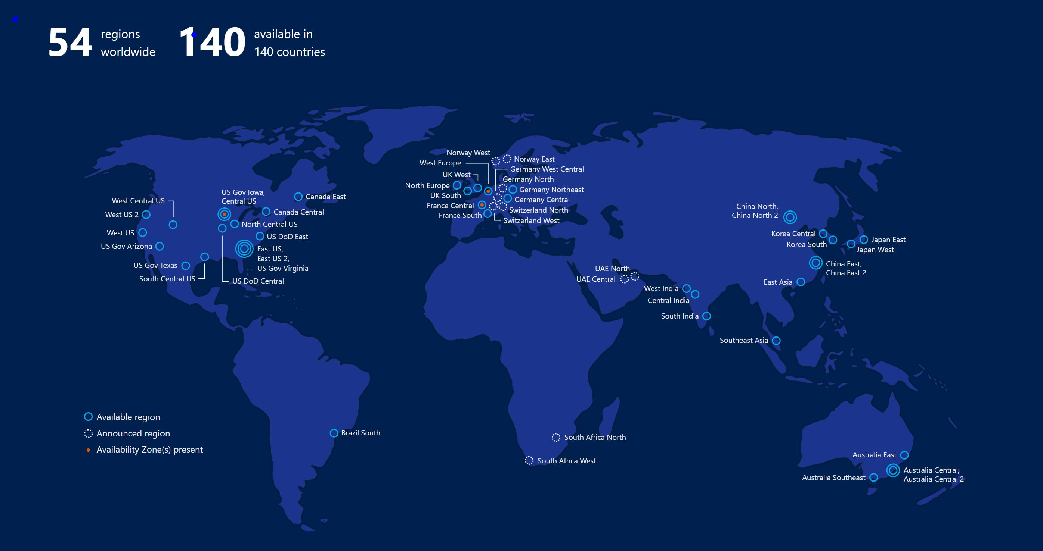



US Government
Azure Germany
Azure China
Locations

Slide 5
微软云服务模式
Traditional
On Premises
Infrastructure
(as a Service)
客户进行管理 | You manage
Platform
(as a Service)
Software
(as a Service)
Applications
客户进行管理 | You manage
Applications
Applications
Applications
Data
Data
Data
Data
微软进行管理 | Managed by vendor
客户进行管理 | You manage
Runtime
Runtime
Runtime
Runtime
微软进行管理 | Managed by vendor
微软进行管理 | Managed by vendor
Middleware
Middleware
Middleware
Middleware
O/S
O/S
O/S
O/S
Virtualization
Virtualization
Virtualization
Virtualization
Servers
Servers
Servers
Servers
Storage
Storage
Storage
Storage
Networking
Networking
Networking
Networking

Slide 6










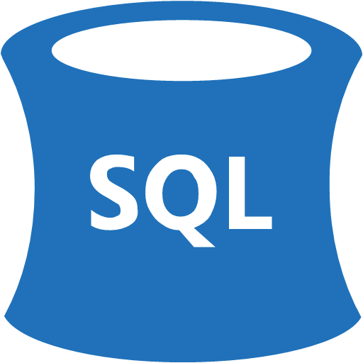
























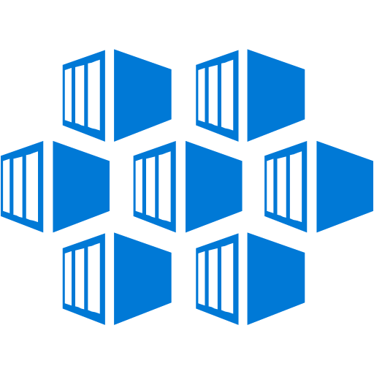





























平台服务
安全&管理
混合云
媒体 & CDN服务
应用平台
数据
Security Center
Media Services
Media Analytics
Content Delivery
Network
Mobile
Apps
SQL
Database
SQL Data
Warehouse
DocumentDB
Azure Stack
Web
Apps
Portal
Azure AD
Health Monitoring
Azure Active
Directory
集成
SQL Server
Stretch Database
Redis
Cache
Storage
Tables
Azure
Search
API
Apps
Cloud
Services
API
Management
BizTalk
Services
AD Privileged
Identity
Management
Azure AD
B2C
Service
Fabric
Notification
Hubs
智能
Multi-Factor
Authentication
Logic
Apps
Service Bus
Functions
Cognitive Services
Bot Framework
Cortana
Domain Services
Automation
大数据分析 & IoT
Backup
计算服务
开发者服务
Scheduler
HDInsight
Machine
Learning
Stream Analytics
Operational
Analytics
Container
Service
VM
Scale Sets
Visual Studio
Mobile
Engagement
Key Vault
Data
Catalog
Data Lake
Analytics Service
Data Lake Store
Batch
VS Team Services
Xamarin
Import/Export
Store/
Marketplace
RemoteApp
Application
Insights
HockeyApp
IoT Hub
Event
Hubs
Data
Factory
Power BI
Embedded
Azure Site
Recovery
VM Image Gallery
& VM Depot
Dev/Test Lab
StorSimple
基础架构服务
计算
存储
网络
Virtual Machines
Containers
Blob
Queues
Files
Disks
Virtual Network
Load Balancer
DNS
Express
Route
Traffic Manager
VPN Gateway
App
Gateway
数据中心基础设施

Slide 7
网络
虚拟网络VNET
VNET 对等互连 & VPN 网关 & ExpressRoute
负载均衡器 & 应用程序网关 & 流量管理器
CDN & Azure DNS
Network Watcher
Azure DDoS
Global Azure 新增网络功能概览

Slide 8


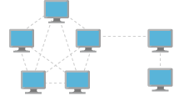
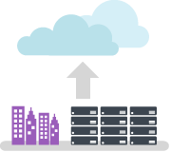
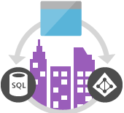

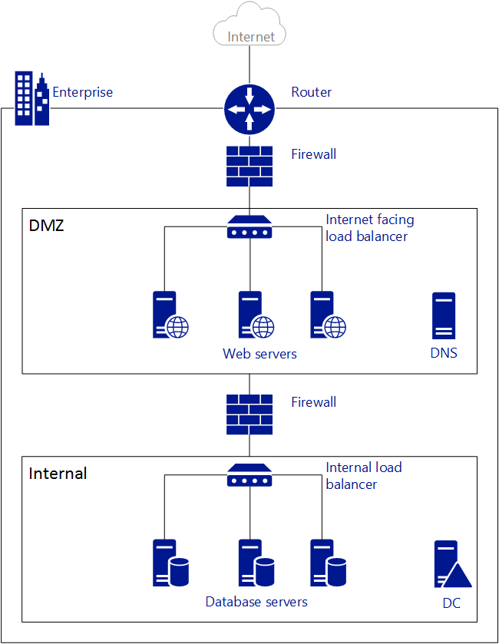
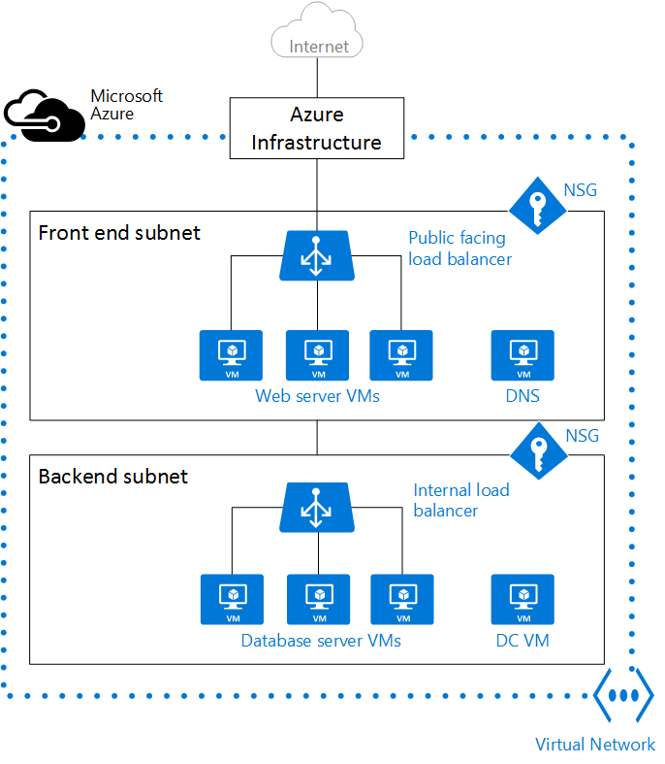
网络 - VNET
增强安全性和独立性
依赖全球性覆盖
构建复杂的网络拓扑
将数据中心扩展到云中
创建混合应用程序
IaaS 与 PaaS 整合后的效果更佳
本地网络
云中网络

Slide 9
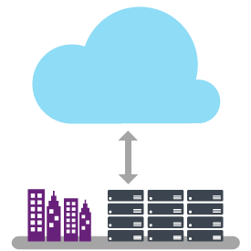
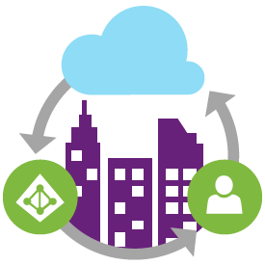
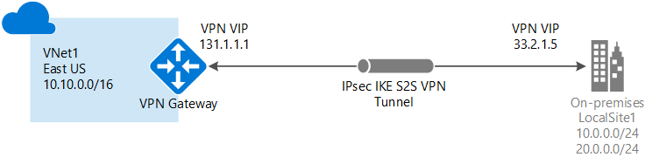
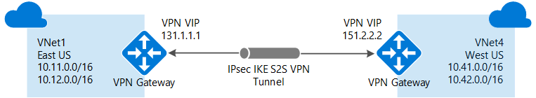
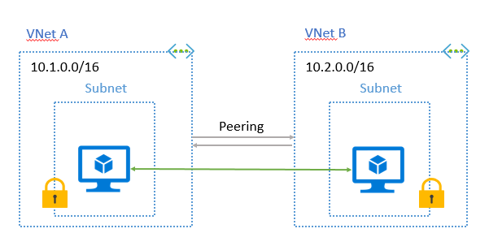
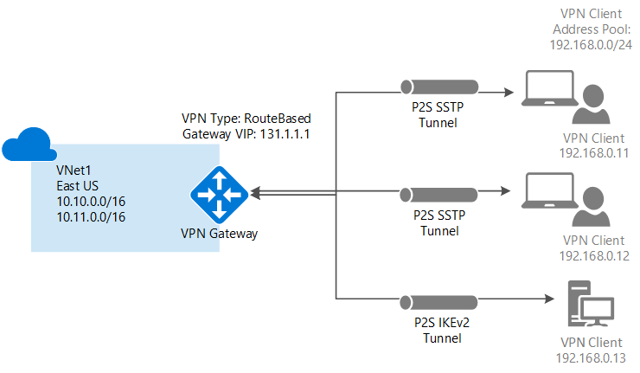
网络 – VPN网关 & VNet 对等互连
使用虚拟私有云进行
存储、备份和恢复
扩展数据中心
构建混合应用程序
站点到站点的VPN
Vnet 到 Vnet VPN
VNet 到 VNet Peering - 同一Region内部
VNet到VNet Peering – 跨Region互连 （Global Azure Provided）
点到站点的VPN

Slide 10
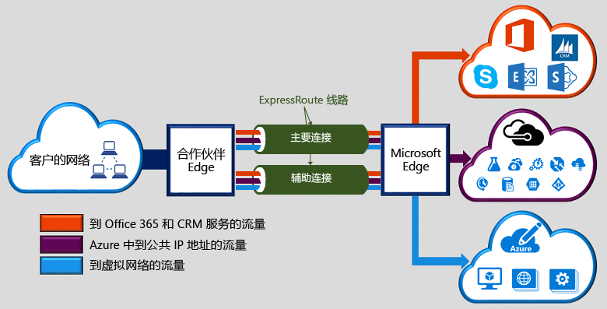
网络 – ExpressRoute & Cloud Connection Service(预览)
使用虚拟私有云进行
存储、备份和恢复
扩展数据中心
构建混合应用程序
与 Azure 的专用连接
提高了可靠性和速度
更低的延迟
直接连接到你的 WAN
云服务连接提供一站式的混合云解决方案，帮助客户轻松的连接Azure与本地数据中心

Slide 11

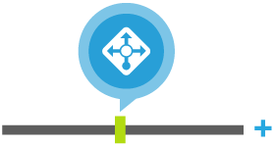
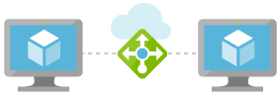



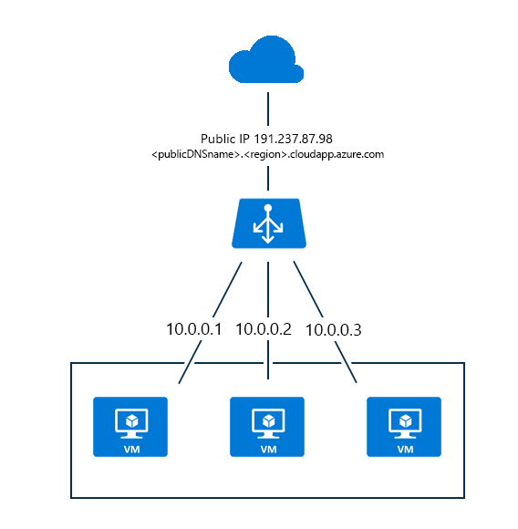
网络 – 负载均衡器
简化应用程序的负载平衡
应用程序的高可用性和可靠性能
构建复杂的网络拓扑
构建高度可靠的应用程序
保护你的网络
使用 IPv6 扩大范围
定价详细信息
Azure 负载均衡器免费，但不随基本虚拟机提供。
公共负载均衡
每个云服务都可以获得一个免费的公共负载均衡 IP (VIP)。如果要在多个 VIP 上加载均衡，你可以以此处列出的象征性收费标准获得额外的 VIP。
你可向你的负载均衡器分配最多 5 个额外的 IP。
内部负载均衡
驻留在虚拟网络内的各虚拟机之间的负载均衡（内部负载均衡）免费。目前不支持将额外的 VIP 添加到内部负载均衡器。

Slide 12
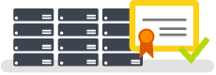
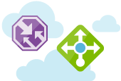
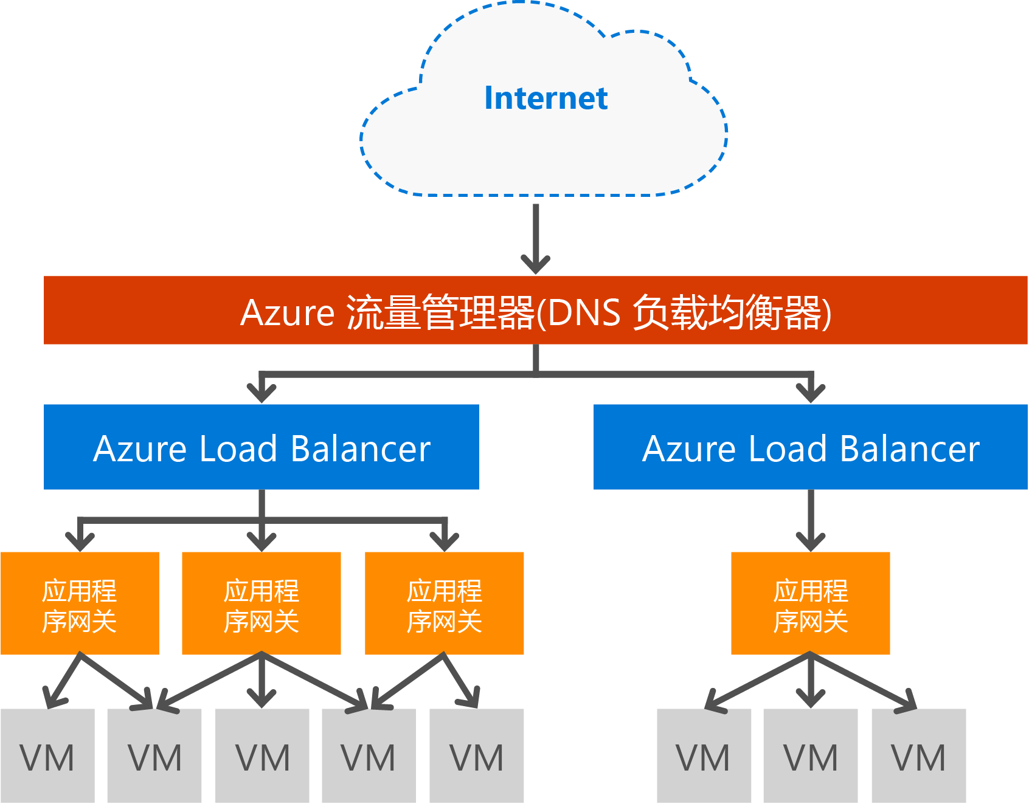
网络 – 应用程序网关
高效安全的 Web 前端
高度可用的可缩放 web 应用程序交付
与 Azure 服务的封闭集成
高度可用的可缩放 HTTP 负载平衡解决方案
用于实现跨会话状态共享的 Cookie 相关性
支持公共网站和私有网站
用于实现更高利用率的 SSL 卸载
Web 应用程序防火墙

Slide 13



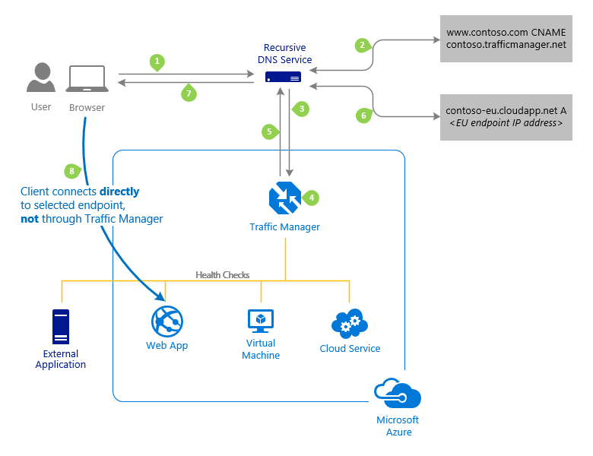
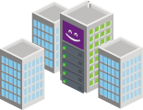
网络 – 流量管理器
减少应用程序停机时间
应用性能和内容交付速度得到改进
将用户流量分布到多个位置
与本地数据中心配合使用
借助自动故障转移改进应用程序可用性
等量分配或者按加权值分配应用程序流量
提高应用程序的响应能力
对新部署进行 A/B 测试
实现平稳的云迁移
无缝整合本地系统和云系统

Slide 14
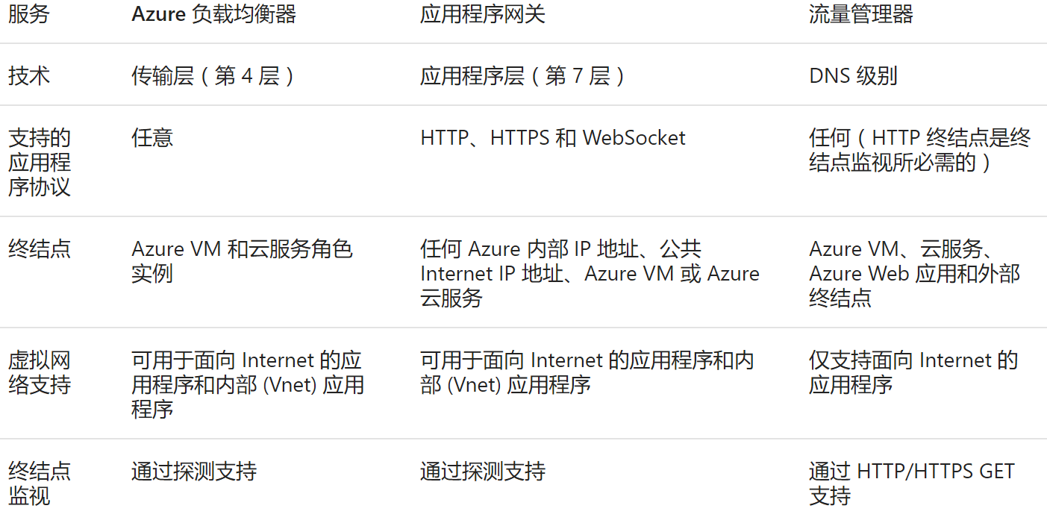
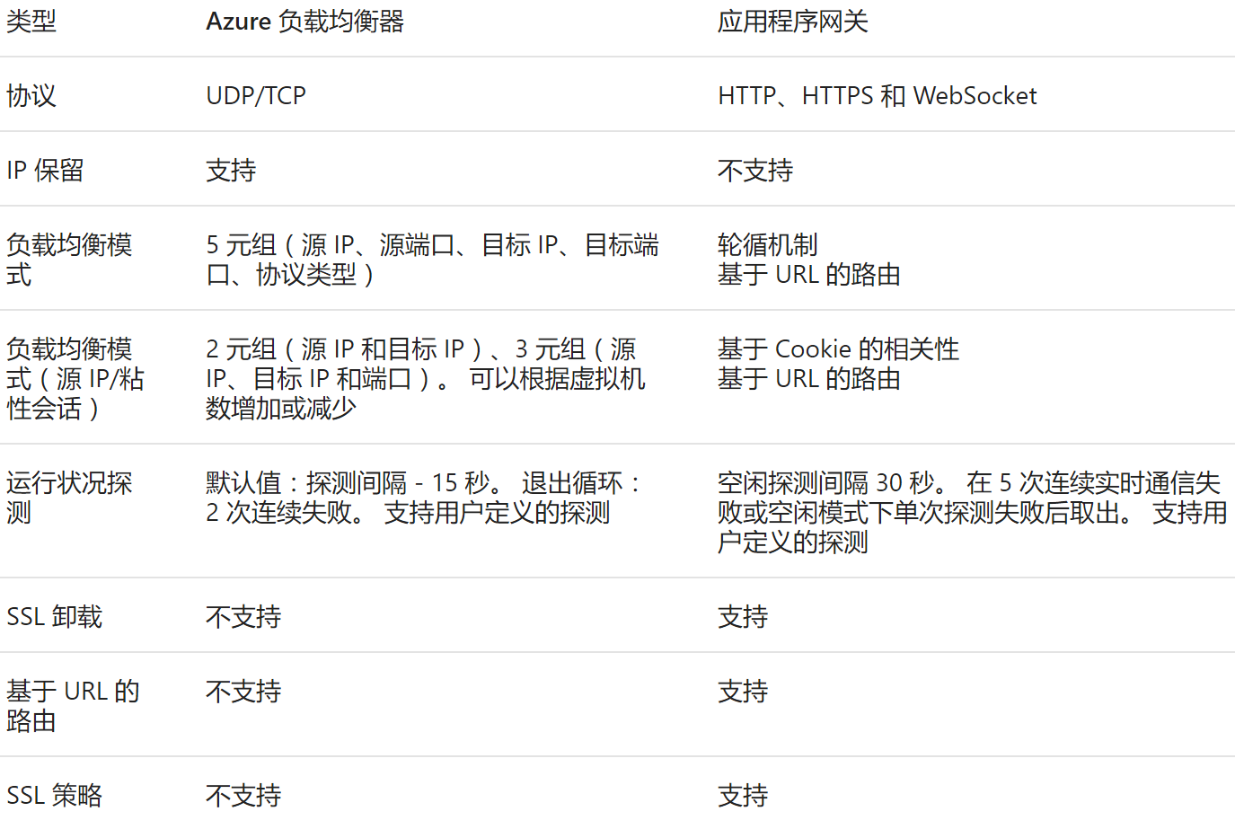
网络 – 负载均衡器之间的差异
Azure 负载均衡器 在传输层（OSI 网络参考堆栈中的第 4 层）工作。 它可对同一 Azure 数据中心中运行的应用程序实例间的流量进行网络级分配。
应用程序网关在应用程序层（OSI 网络参考堆栈中的第 7 层）工作。 它充当反向代理服务，终止客户端连接，并将请求转发到后端终结点。
流量管理器在 DNS 级别工作。 它使用 DNS 响应将最终用户流量定向到全球分布的终结点。 然后，客户端直接连接到这些终结点。
右表总结了每个服务提供的功能：
下表总结了两种负载均衡器的区别：

Slide 15
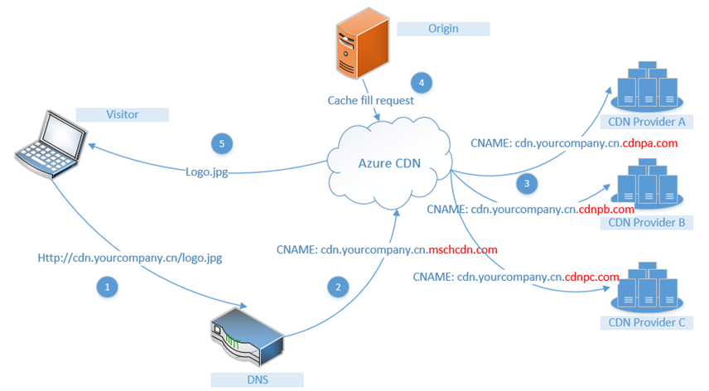
网络 – 融合CDN
统一管理
统一的管理、监控和运维管理门户
统一支持
统一的技术支持接口，统一协调多家CDN服务商
统一计费
统一计费模型、费率，用多少付多少
对Azure服务的内置支持
无缝整合提升 Azure 云端资源访问下载速度
融合国内主流 CDN，多业务场景加速
融合国内多家主流 CDN 服务，最大限度提高可用性
全面的多场景加速，中国大陆全地域、运营商覆盖
自助化多功能配置
自助、快速开通 CDN 加速服务，添加、启用、禁用删除加速域名
自定义设置加速域名缓存策略、源站修改、防盗链等功能
全面详细的流量带宽信息报表查询以及原始访问日志下载
集成 Azure 多种云服务
内建支持 Azure 平台上的 Storage Blob，Cloud Service 和 Web App 的静态内容加速，Azure Media Service 流媒体加速， 无缝整合提升 Azure 云端资源访问下载速度
同时也支持非 Azure 源站的加速
安全防护
支持 HTTPS 类型加速和防盗链设置，提供安全防护

Slide 16
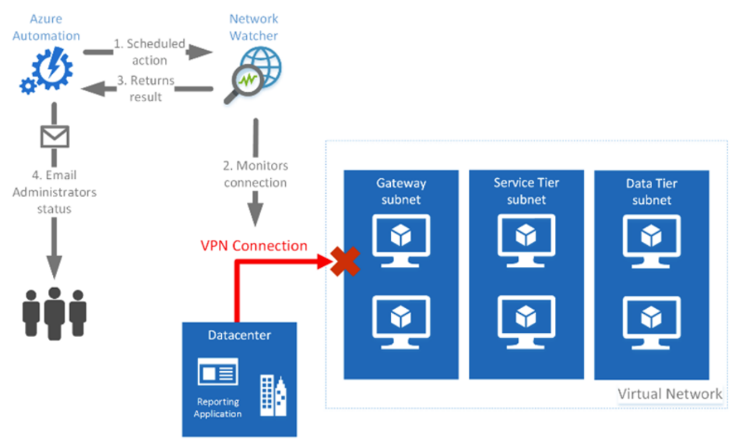
网络 – Network Watcher
启用网络性能监视和诊断服务
从 Azure 获取数据包
查看部署的网络拓扑结构
使用 "IP 流验证" 验证通信
识别用户定义路由的错误配置
启用每个NSG的Log记录
检索配置的NSG和有效的安全规则以确定开放端口并评估网络安全
根据订阅的限制查看网络资源的使用情况
与PowerBI结合可视化的NSG流日志数据

Slide 17
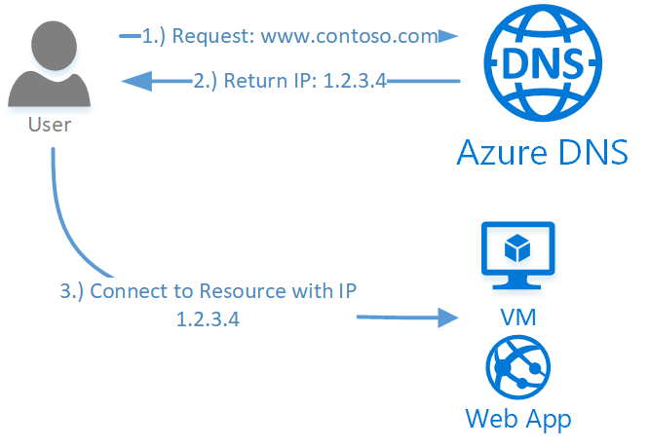
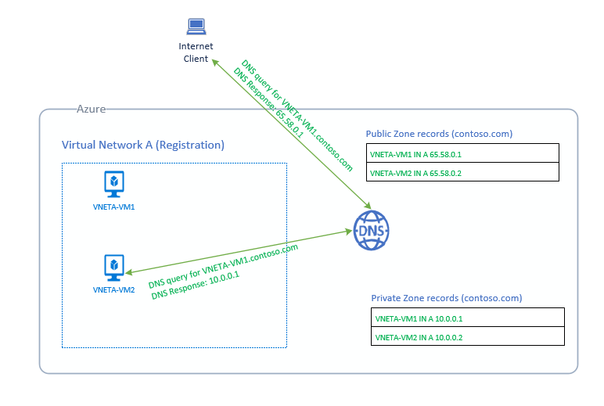
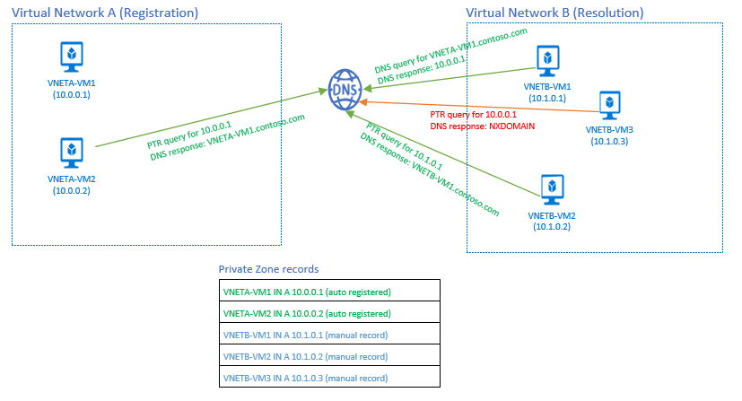
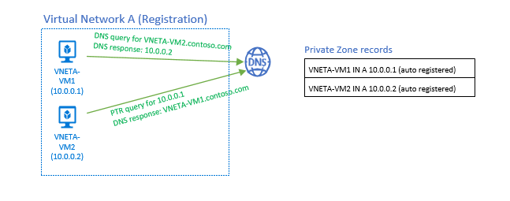
网络 – Azure DNS (Global Azure provided)
Azure DNS 提供了可靠、安全的 DNS 服务来管理和解析虚拟网络中的域名，无需添加自定义 DNS 解决方案
无需使用自定义 DNS 解决方案
使用所有常见的 DNS 记录类型
自动化主机名记录管理
虚拟网络之间的主机名解析
熟悉的工具和用户体验
水平分割 DNS 支持在所有 Azure 区域中可用
方案一 ：在单个虚拟网络范围内的名称解析
方案二 ：跨虚拟网络的名称解析
方案三 ：水平分割功能

Slide 18
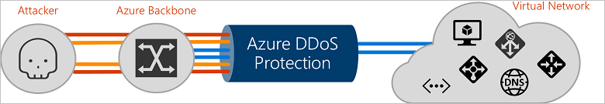
网络 – Azure DDoS 保护
基本 Azure DDoS 保护：在 Azure 平台中自动启用，无需额外付费。 始终可用的流量监控和常见网络级别攻击的实时风险缓解提供了 Microsoft 联机服务所利用的相同防御。
标准 Azure DDoS 保护 （Global Azure provided）：提供专门针对 Azure 虚拟网络资源优化的其他缓解功能。 它易于启用，无需更改应用程序。 保护策略通过专用的流量监控和机器学习算法进行优化，并应用到与虚拟网络中部署的资源（例如 Azure 负载均衡器、Azure 应用程序网关和 Azure Service Fabric 实例）关联的公共 IP。 可在攻击期间通过 Azure Monitor 视图并针对历史记录获得实时遥测。

Slide 19
Virtual WAN (Global Azure Provided)
Azure Virtual WAN 是一种网络服务，它通过 Azure 提供经优化、自动的分支到分支连接。 使用首选的提供商设备可以降低操作难度、简化连接和进行配置管理。 Azure WAN 的内置仪表板提供即时故障排除见解，可帮助你节省时间，以及方便查看大规模的站点到站点连接。
连接任意数量的分支与多个连接
从分支机构自动调配到 Azure
自动配置下载和连接启用
为吞吐量和可伸缩性而构建
统一的监测和管理
由 SDWAN的一个日益增长的生态系统管理的 CPE 分支设备和VPN 合作伙伴
Virtual WAN
S2S VPN
S2S VPN
S2S VPN
S2S VPN
Region 1 - Hub
Region 2- Hub

Slide 20


Azure Firewall (Global Azure Provided)
Azure 防火墙是托管的基于云的网络安全服务，可保护 Azure 虚拟网络资源。 它是一个服务形式的完全有状态防火墙，具有内置的高可用性和不受限制的云可伸缩性。
Azure Portal
有状态防火墙作为服务
具有无限制的云可伸缩性的内置高可用性
跨订阅和 VNETs 集中创建、强制和记录应用程序和网络连接策略
出站 SNAT 支持
与 Azure 监视器完全集成在日志和分析中
L3-L7 Connectivity Policies
Spoke 1
Effective Policies
Spoke 2
Internet
Central VNet
Network and Application Traffic Filtering
Spoke VNets

Slide 21
网络 – Azure 网络安全防御
PaaS 服务
& 虚拟机
VM
防火墙
VM 或 NIC
NSG
子网
NSG
虚拟
设备
负载
均衡
DDoS
保护
Internet

Slide 22

计算
虚拟机VM
虚拟机规模集
应用服务
容器服务
Functions
批处理
Service Fabric

Slide 23


计算 – 虚拟机
A
D
F
Dv3
Ev3
Nv
Ls
G
H
Av2
Dv2
Dv2
Azure China available
Azure China ready in new region
Global Azure Provided
B & A Series - 用于开发/测试的入门级经济型 示例用例：部署和测试服务器、低流量 Web 服务器、小型至中型数据库等
D 系列 - 常规用途计算 示例用例：大多数应用程序、关系数据库、内存中缓存和分析
Dv2 & Dv3 系列 - 新一代常规用途计算 示例用例：Dv2 & Dv3 系列非常适合需求更快的 CPU、更好的本地磁盘的性能或者更高内存的应用程序
F 系列 - 计算优化虚拟机 示例用例：适合批处理、Web 服务器、分析和游戏等方案
Ev3 & M & G 系列 - 内存和存储优化虚拟机 示例用例：大型 SQL 和 NoSQL 数据库、ERP、SAP、数据仓库解决方案
L 系列 - 存储优化虚拟机 示例用例：NoSQL 数据库，如 Cassandra、MongoDB、Cloudera 和 Redis。数据仓库应用程序和大型事
务数据库也是很棒的用例。
H 系列 - 高性能虚拟机 示例用例：高性能计算、批处理、分析、分子建模和流体动力
N 系列 - 启用 GPU 的虚拟机 示例用例：图形绘制、视频编辑、远程可视化、高性能计算和分析

Slide 24
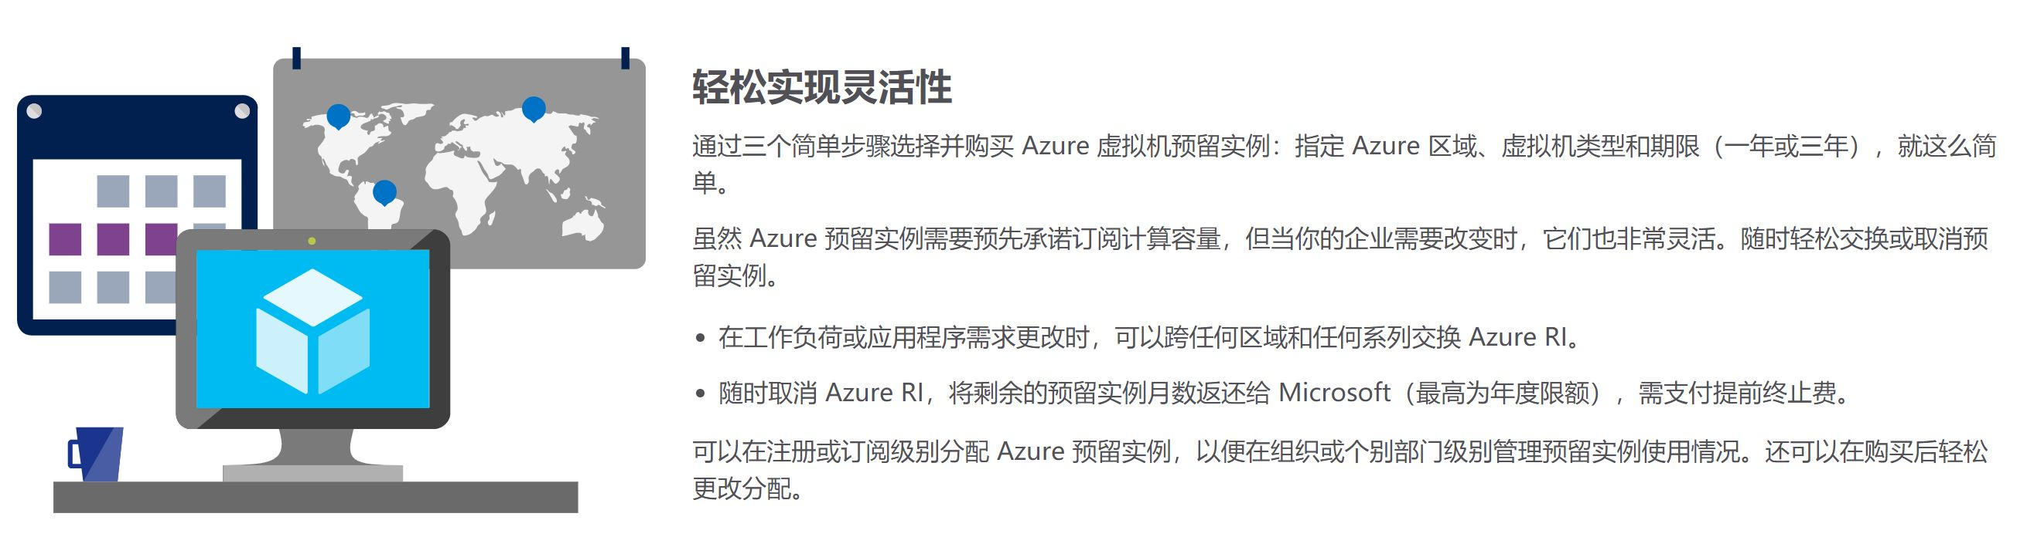
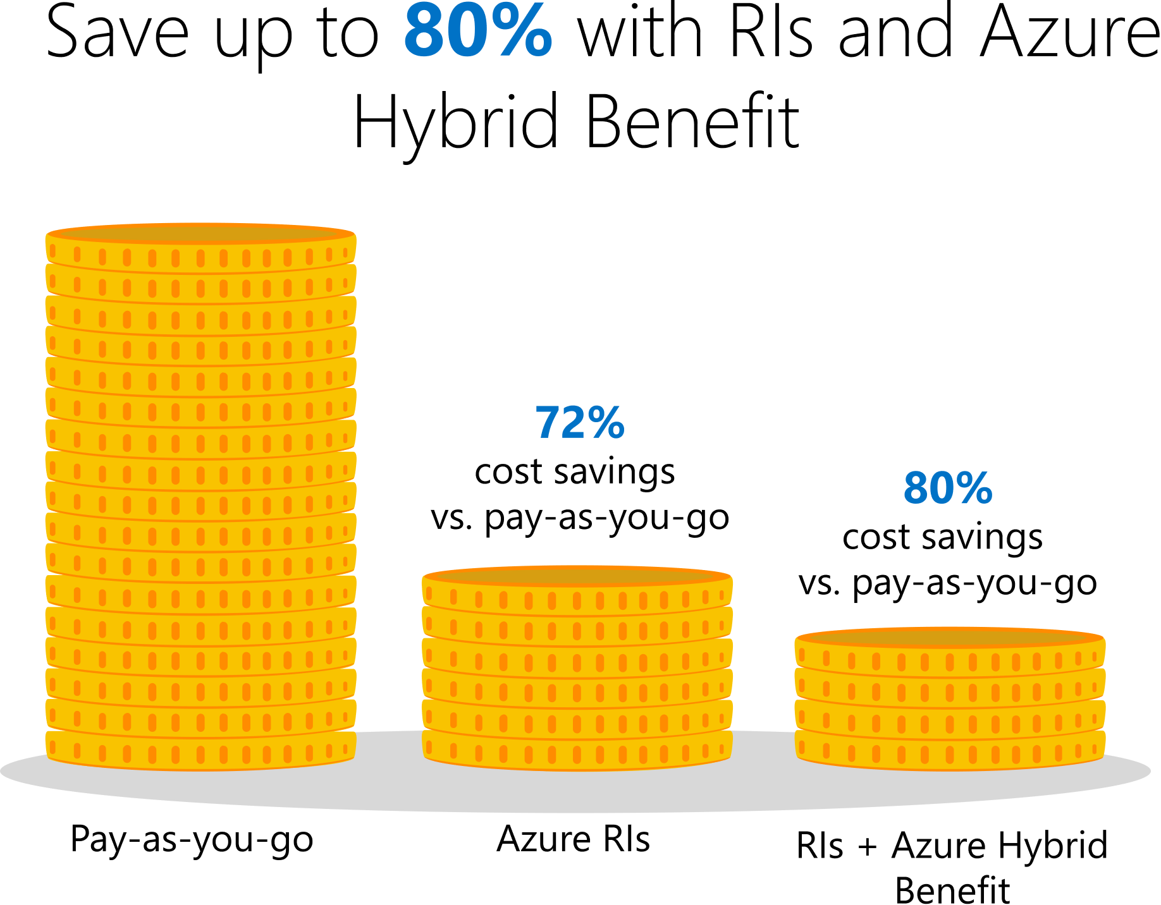
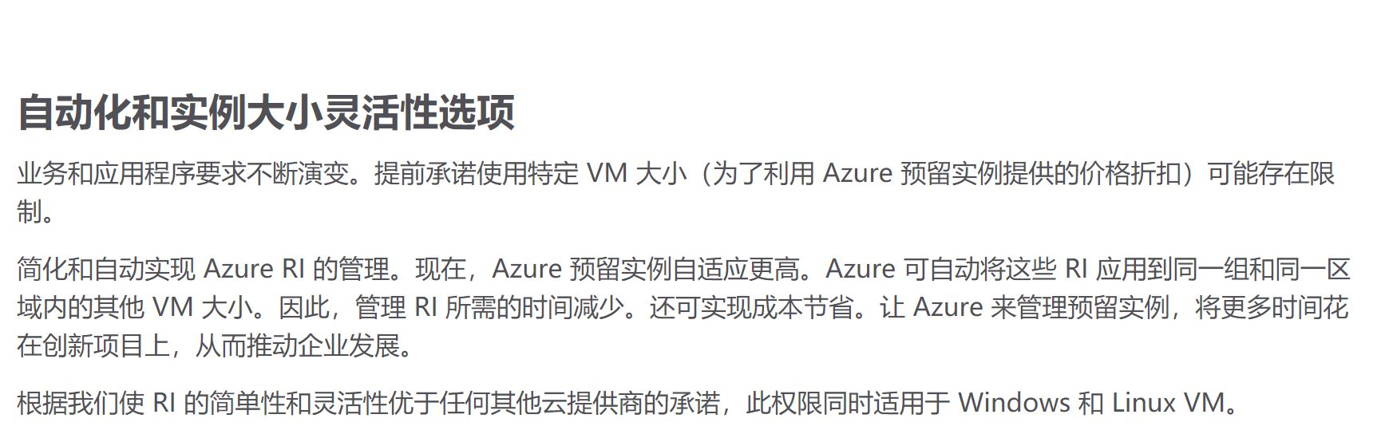
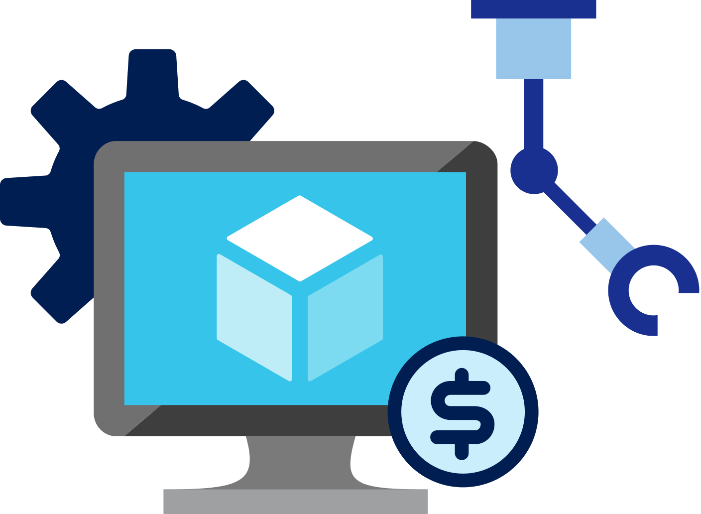
Reserved Instance （Global Azure Provided）
Azure 预留通过预付一年或三年的虚拟机或 SQL 数据库计算能力来帮助节省资金。 通过预付，能够以折扣价购买所用资源。 Azure 预留可大幅度减少虚拟机或 SQL 数据库计算成本，最多可以降低 72% 的即用即付价格，但需提前一年或三年预留。 预留提供计费折扣，且不影响虚拟机或 SQL 数据库的运行时状态。
常见问题

Slide 25

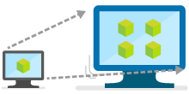

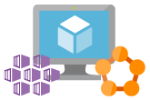

计算 – 虚拟机规模集
进行大规模可靠地部署和更新
自动扩展
简化网络
支持超大规模的工作负载
几分钟内创建数千个相同的虚拟机
快速扩展你的大计算和大数据应用程序
依赖于集成负载平衡和自动扩展
根据应用程序要求附加其他数据磁盘
大规模部署虚拟机和更新
支持 Linux 或 Windows 映像和扩展
运行 Cassandra、Cloudera、Hadoop、MongoDB 以及 Mesos

Slide 26

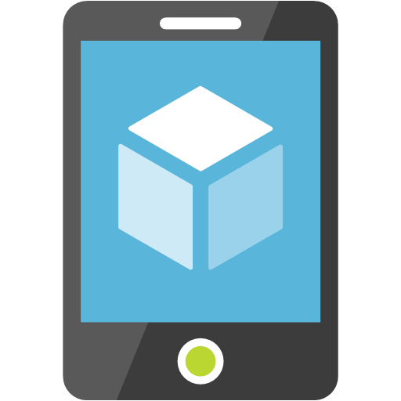


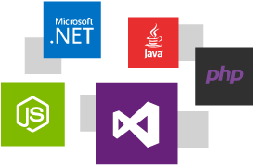


计算 – 应用服务
Web应用
移动应用
API应用
Logic Apps
Global Azure provided
提高生产力开发
将应用服务集成到现有框架、语言和工具，以便加速开发。使用单一后端为员工或客户快速生成、部署和管理功能强大的 Web、移动和 API 应用。使用 .NET、 Java 、Node.js、PHP 和 Python 生成基于标准的 Web 应用和 API。
完全托管的平台和应用托管
DevOps 团队可以从 Azure 门户或命令行界面配置应用服务，满足应用的操作需求。统一的开发和管理体验可消除不同服务和提供程序的混乱，从而减少导航并降低开销。利用持续集成、活动站点调试和行业领先的 Visual Studio IDE 等最新功能，体验无与伦比的开发人员生产力。可使用基于 Windows 和 Linux 的平台选项。
企业级应用
Azure 平台的企业级全球数据中心网络、安全性和合规性级别意味着可以放心地构建和托管应用。使用 Azure 应用商店中的大量预建应用、API 服务和方法，更快创建应用并自动执行业务流程。可访问 Microsoft、认证供应商和更广泛的开源开发人员社区提供的大量的组件和服务，轻松查找和使用完成工作所需的内容。

Slide 27
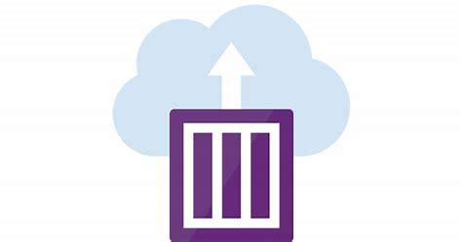

计算 – 容器服务 (Global Azure Provided)
容器服务（AKS）
全托管、企业级、社区兼容的Kubernetes集群
自动化的 Kubernetes 版本升级和修补
轻松的群集缩放
自我修复的托管控制平面（主节点）
成本节省 - 只需支付代理池节点的运行费
容器实例（ACI）
Managed
容器实例提供了在 Azure 中运行容器的最简捷方式，无需管理任何虚拟机
Application architect
Applications
Operations
容器注册表（ACR）
Kubernetes
* 目前中国已经开放预览
跨所有 Azure 部署类型存储和管理容器映像
使用熟悉的开源 Docker 命令行界面 (CLI) 工具
利用 Azure Active Directory 简化注册表访问管理
在单一 Docker 注册表中维护 Windows 和 Linux 容器映像
Infrastructure architect
Docker
Azure infrastructure services

Slide 28
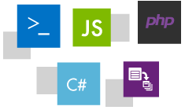



计算 – Functions
按你自己的方式进行开发
通过各种语言（包括 JavaScript、C#、F#）和脚本选项（包括 Python、PHP、Bash、Batch 和 PowerShell）创建函数。并且全部在易于使用、基于 Web 的界面中进行。或者上传并触发使用你最喜爱的开发工具生成的预编译代码。
按你自己的方式进行开发
通过各种语言（包括 JavaScript、C#、F#）和脚本选项（包括 Python、PHP、Bash、Batch 和 PowerShell）创建函数。并且全部在易于使用、基于 Web 的界面中进行。或者上传并触发使用你最喜爱的开发工具生成的预编译代码。
只为自己使用的东西付费
仅对你的代码运行的时间部分付费。 只要 Azure Functions 执行了你的代码，就会基于 Azure Functions 需要的资源数向你收取费用。
针对企业构建
当事件在内部 API 或业务系统中发生并直接将结果传递给本地数据库或业务解决方案时，使用 Azure Functions
目前 Functions服务已经在Global Azure正式推出，Azure China也处于预览阶段

Slide 29
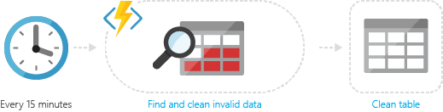
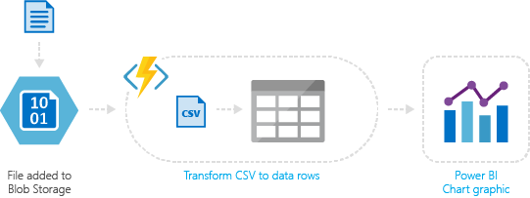
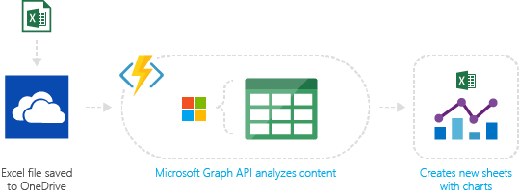
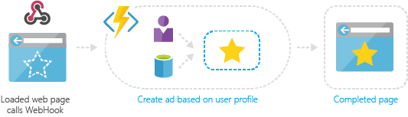
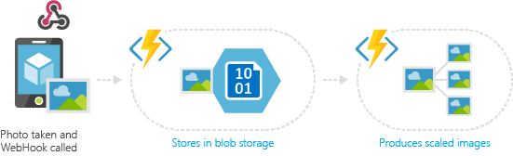
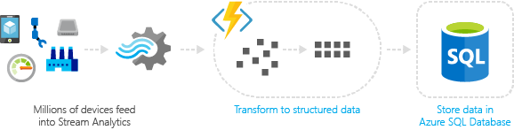
计算 – Functions的常见方案
基于计时器进行处理
Azure Functions 支持使用 CRON 作业语法基于计时器触发事件。例如，你可以执行每 15 分钟运行一次并基于自定义业务逻辑清理数据库表的代码。
Azure 服务事件处理
Azure Functions 支持基于 Azure 服务中的活动触发事件。例如，可以执行读取 Azure Blob 存储容器中新发现的测试日志文件的无服务器代码，并将此信息转换为 Azure SQL 数据库表中的一行。
SaaS 事件处理
Azure Functions 支持基于 SaaS 服务中的活动触发事件。例如，当文件保存在 OneDrive 中时，将触发一个函数，该函数使用 Microsoft 图形 API 来修改电子表格，同时创建额外的图表和计算的数据。
无服务器 Web 应用程序架构
Azure Functions 可为单页应用提供支持。该应用使用 WebHook URL 调用函数，同时保存用户数据并确定要显示的数据。或者，你可以进行简单的自定义，例如，通过调用函数并向其传递用户资料信息来更改广告目标。
无服务器移动后端
移动后端可以只是一组使用 WebHook URL 从移动客户端调用的 HTTP API。例如，移动应用程序可以捕获图像，然后调用 Azure 函数来获取上传到 Blob 存储所需的访问令牌。第二个 Azure 函数在 blob 上传时触发，它将图像调整为便于移动访问的大小。
实时流式处理
例如，IoT 设备向 Azure 流分析发送消息，然后，后者调用 Azure 函数来转换该消息。此函数处理数据，并在 Azure SQL 数据库中创建新记录。

Slide 30
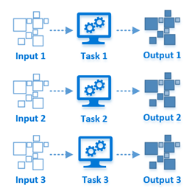
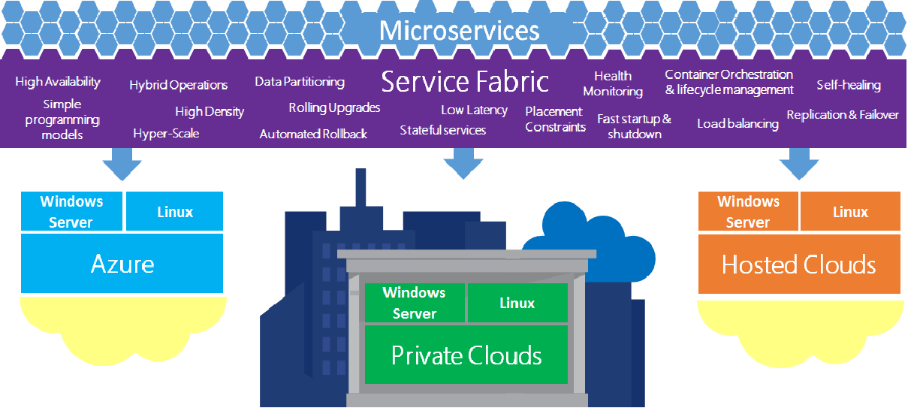
计算 – 批处理和Service Fabric
批处理
云规模的作业计划和计算管理
扩展到数十、数百或数千台虚拟机
在云中实现批处理和 HPC 应用程序
暂存数据和执行计算管道
选择 Linux 或 Windows 来运行作业
针对队列中的工作自动缩放
为你使用的内容付费，无需资本投资
Batch 很适合处理本质并行（也称为“超简单并行”）的应用程序和工作负荷。 本质并行的工作负荷是指容易拆分成多个任务，在多台计算机上同时执行的工作负荷。
Azure Service Fabric
构建和运行始终在线、可缩放、分布式应用程序
简化基于微服务的应用程序部署和生命周期管理
大规模提供低延迟的性能和效率
Azure 和其他 Microsoft 服务使用的经验证的平台
在 Azure、本地或其他云中运行

Slide 31

存储
对象存储
磁盘存储
文件存储
队列存储
表存储
StorSimple*
Data Lake*
备份和站点恢复

Slide 32
存储类型
存储账户
托管磁盘
标准托管磁盘HDD
高级托管磁盘SSD
通用存储账户
Blob存储账户
标准存储HDD
高级存储SSD
热存储
冷存储
文件
Page
Page
存档存储
Global Azure provided
Blob
Block
对象存储，类似于AWS对象存储 S3
虚拟机磁盘，类似于AWS块存储 EBS
队列
Append
文件存储，支持SMB2.1和3.0协议，类似于AWS EFS (支持NFSv4.1)
消息队列存储，类似于AWS消息队列SQS
表
表存储，类似于AWS NoSQL数据库DynamoDB

Slide 33
存储冗余策略
本地冗余存储 (LRS) LRS 可以保护数据免受普通的硬件故障损害，但无法保护数据免受单个数据中心故障的损害。
异地冗余存储 (GRS) 当主区域中发生故障时，Azure 存储空间将故障转移到辅助区域。 GRS 在两个不同的区域中确保你的数据持久保存。
读取访问异地冗余存储 (RA-GRS) 读取访问地域冗余存储允许你从主位置或辅助位置访问数据，以防其中一个位置不可用。 默认情况下，从创建存储帐户开始，读取访问异地冗余存储即是存储帐户的默认选项。
本地冗余（LRS）
异地冗余（GRS）
同一数据中心，同步复制3份
本地数据中心同步复制3份
异地数据中心异步复制3份，异地复制不可读
异地可读冗余（RA-GRS)
区域冗余（ZRS）
本地数据中心同步复制3份
异地数据中心异步复制3份，异地复制可读
同区域多数据中心异步复制3份

Slide 34


对象存储
Blob 存储用于存储非结构化对象数据。
Blob对象 可以是任何类型的文本或二进制数据，
例如文档、媒体文件或应用程序安装程序。
Blob存储账户为对象存储提供两个存储层
热访问层，表示被更频繁地访问存储帐户中的对象。 该访问层允许以较低访问成本存储数据。
冷访问层，表示将不经常访问存储帐户中的对象。 该访问层允许以较低数据存储成本存储数据。
存档访问层，可以容忍数小时的检索延迟且会保留在存档层至少 180 天的数据。该访问层以最低数据存储成本存储数据。

Slide 35


磁盘存储 – 非托管 Unmanaged Disk
非托管磁盘：这是管理用于存储与 VM 磁盘对应的 VHD 文件的存储帐户的原始方法。 VHD 文件作为页 blob 存储在存储帐户中。
Azure 托管磁盘：此功能为你管理用于 VM 磁盘的存储帐户。 你指定所需的类型（高级或标准）和磁盘大小，Azure 将为你创建和管理磁盘。 你不必煞费苦心地将磁盘放置在多个存储帐户中，以确保保持在存储帐户的可伸缩性限制内 - Azure 会为你处理这一切。
尽管这两种类型的磁盘都可用，但是我们建议使用托管磁盘以利用其许多功能。
标准磁盘存储（Page Blob）
高级磁盘存储

Slide 36


磁盘存储 – 托管 Managed Disk
托管磁盘
标准托管磁盘HDD
高级托管磁盘SSD
托管磁盘
用于 Azure 虚拟机的永久且安全的磁盘存储
按需轻松扩展 - 在几分钟内同时创建数千个磁盘
高可用性和耐用性 - 数据同时复制到三个副本
安全 - 粒度访问控制
在几分钟内轻松迁移
标准托管磁盘
高级托管磁盘
托管磁盘在幕后为你处理存储。 以前，你必须创建存储帐户来存储你的 Azure VM 的磁盘（VHD 文件）。 以前，进行扩展时，你必须创建额外的存储帐户，以便任何磁盘都不会超出对存储的 IOPS 限制。 使用托管磁盘处理存储时，不再受限于存储帐户限制（例如 20,000 IOPS / 帐户）。 也不再需要将自定义映像（VHD 文件）复制到多个存储帐户。 可以在一个中心位置管理自定义映像（每个 Azure 区域一个存储帐户），并使用它们在一个订阅中创建数百台 VM。

Slide 37

文件存储
为何选择 Azure 文件存储？
云文件存储并非全部一样。Azure 提供：
可利用 SMB 3.0 加密安全加载来自任何位置的存储
Windows 和 Linux 支持 - 连接到 Windows 或 Linux 客户端，增加灵活性和旧版兼容性
混合灵活性 - 数据归你所有，可按任意方式访问，通过 Azure 或本地均可实现
REST API 开发 - 开发具有 Web 标准架构的精益解决方案，适应移动设备等各种客户端安全
Azure 文件存储提供了基于云的 SMB 文件共享，这样你可以将依赖文件共享的旧版应用程序快速迁移到 Azure 且无成本高昂的重写。 使用 Azure 文件存储，在 Azure 虚拟机或云服务中运行的应用程序可以在云中装载文件共享，就像桌面应用程序装载典型的 SMB 共享一样。 之后，任意数量的应用程序组件可以装载并同时访问文件存储共享。

Slide 38

队列存储
用于大容量云服务的持久队列
针对大型工作负荷的简单耐用、经济有效的消息排队
针对 .NET、Java、Android、C++、Node.js、PHP、Ruby 和 Python 的内容丰富的客户端库
可通过 REST API 访问数据
在设计应用程序以实现可伸缩性时，通常要将各个应用程序组件分离，使其可以独立地进行伸缩。 队列存储为在应用程序组件之间进行异步通信提供了一种可靠的消息传送解决方案，无论这些应用程序组件是在云中、在桌面上、在本地服务器上运行还是在移动设备上运行。 队列存储还支持管理异步任务以及构建过程工作流。
一个存储帐户可以包含任意数目的队列。 队列可以包含任意数量的消息，直至达到存储帐户的容量极限。 每条消息最大可以为 64 KB。

Slide 39

表存储
Azure 表存储可以存储 PB 级别的半结构化数据，同时保持低成本。与许多（本地或基于云的）数据存储不同，表存储服务使你可以无需手动将数据集分片便可增加。可用性也不是问题：使用异地冗余存储，在一个区域内将存储的数据复制三次，在超过数百英里以外的另一个区域内又复制三次。
适用于使用大量半结构化数据集进行快速开发的 NoSQL 键-值存储
存储高度可用的半结构化数据
创建需要灵活数据架构的应用
执行基于 OData 的查询
建高度可缩放的应用
使用 JSON 序列化数据

Slide 40



备份和站点恢复
Azure 备份是基于 Azure 的服务，可用于备份（或保护）和还原 Microsoft 云端数据
Azure 备份将现有的本地或异地备份解决方案替换为安全可靠、性价比高的云端解决方案。
备份
可以将以下内容复制到 Azure：
VMware：可以复制运行支持的操作系统的 VMware VM
Hyper-V：本地 Hyper-V VM，运行在支持的主机上
物理机：本地物理服务器，在支持的操作系统上运行 Windows 或 Linux、
站点恢复

Slide 41

场景架构图 – Enterprise-scale disaster recovery

Slide 42


Data Lake （Global Azure provided）
专为 Hadoop 而构建
Azure Data Lake Store 是一个 Apache Hadoop 文件系统，该系统与 Hadoop 分布式文件系统 (HDFS) 兼容并与 Hadoop 生态系统一起工作。 采用 WebHDFS API 的现有 HDInsight 应用程序或服务可以轻松与 Data Lake Store 集成。 Data Lake Store 还为应用程序公开了 WebHDFS 兼容的 REST 接口。
使用 Hadoop 分析框架（例如 MapReduce 或 Hive），可以轻松分析 Data Lake Store 中存储的数据。 可将 Microsoft Azure HDInsight 群集预配和配置为直接访问 Data Lake Store 中存储的数据。

Slide 43

StorSimple （Global Azure provided）
StorSimple 8000 系列
对企业存储采取更好的办法通过将固态硬盘 (SSD) 和硬盘驱动器 (HDD) 与云存储相结合，StorSimple 8000 系列混合阵列对非活动数据使用经济的云存储，同时能将最关键的任务数据保留在本地，以实现最高级别的性能。结果就是企业混合云存储，它可以提供主存储、备份、存档、集成的数据保护以及与位置无关的灾难恢复。与 Microsoft Azure 配合使用时，StorSimple 可极大地扩展存储基础结构、防止连续不断的存储蔓延并优化企业的总体存储效率和成本。StorSimple 云设备（8010 和 8020）是以虚拟机形式在 Azure 中运行的 StorSimple 解决方案的软件版本。StorSimple 8010 基于 Azure 存储和虚拟机，可以很好地替代单个项目恢复。StorSimple 8020 使用 Azure 高级存储并提供灾难恢复和应用程序，以通过 StorSimple 云设备在 Azure 中运行。
StorSimple Virtual Array
StorSimple 宣布推出本地 StorSimple Virtual Array 的公共预览版。此版本的 StorSimple 解决方案以虚拟机的形式安装在远程或分支办公室中。它为较小型的企业环境提供了一种极具成本效益的轻型解决方案，同时依然能体现出 StorSimple 混合云存储解决方案的基本价值。可从 Azure 门户上的 StorSimple Manager 下载 StorSimple Virtual Array，然后安装到 Hyper-V 或 VMware 虚拟机监控程序上所配置的虚拟机上。StorSimple Virtual Array 可配置为 NAS（使用 SMB）或 SAN（使用 iSCSI）设备。它最初将用于文件共享、信息辅助角色和协作方案，以及组合使用本地和分层卷的小型数据库工作负荷。可通过 Azure 门户中的 StorSimple Manager 服务管理 StorSimple Virtual Array。

Slide 44

数据库
SQL 数据库
SQL 数据仓库
SQL 拉伸数据库
MySQL数据库 & Postgre SQL 数据库
Cosmos DB
Redis Cache
Azure 数据库迁移服务

Slide 45


SQL 数据库
面向应用开发人员的托管云数据库
了解和动态调整应用
动态缩放性能而不造成停机
利用客户隔离和效率生成多租户应用
在你喜欢的开发环境中工作
帮助防护和保护应用数据
数据库事务单位 (DTU) 的定义
DTU 是一个资源度量单位，表示保证可用于单一数据库服务层内特定性能级别的单个 Azure SQL 数据库的资源。 DTU 是一定比例的 CPU、内存和数据 I/O 以及事务日志 I/O 的混合度量值，该比例由 OLTP 基准工作负荷决定（OLTP 基准工作负荷代表真实的 OLTP 工作负荷）。 提高数据库的性能级别可使 DTU 加倍，这等同于使该数据库可用的资源集增加一倍。
将现有的本地或 SQL Server 虚拟机工作负荷迁移到 Azure SQL 数据库，可以使用 DTU 计算器 来估计所需的 DTU 数。 对于现有的 Azure SQL 数据库工作负荷，可以使用 SQL 数据库 Query Performance Insight 来了解数据库资源使用量 (DTU)，更深入地了解如何优化工作负荷。
弹性数据库事务单位 (eDTU) 的定义
eDTU 是一个资源集度量单位，表示可在 Azure SQL Server 中的一组数据库之间共享的资源集，称为 弹性池。 弹性池是一种简单的低成本高效益的解决方案，用于管理使用模式变化很大且不可预测的多个数据库的性能目标。

Slide 46
SQL 数据库和 Azure VM 中 SQL Server 的主要特征
最适用于： | Azure SQL 数据库 | Azure 虚拟机中的 SQL Server
 | 开发与营销阶段有时间限制的新云式设计应用程序。 | 需要几乎无需进行任何更改即可快速迁移到云的现有应用程序。想要快速完成开发和测试方案，但又不想购买本地 SQL Server 非生产硬件。
 | 需要对数据库内置高可用性、灾难恢复和升级的团队。 | 可以为 SQL Server 配置和管理高可用性、灾难恢复和修补的团队。 提供的某些自动化功能可极大地简化此操作。
 | 不想要管理基础操作系统和配置设置的团队。 | 需要一个具有完全管理权限的自定义环境。
 | 最大为 4 TB 或更大的可使用扩展模式进行水平或垂直分区的数据库。 | 存储最大为 64 TB 的 SQL Server 实例。 此实例可以根据需要支持任意数目的数据库。
资源： | 不想使用 IT 资源来配置和管理底层基础结构，而想要重点关注应用程序层。 | 将一些 IT 资源用于配置和管理。 提供的某些自动化功能可极大地简化此操作。
总拥有成本： | 消除硬件成本并减少管理成本。 | 消除硬件成本。
业务连续性： | 除了内置的容错基础结构功能以外，Azure SQL 数据库还提供可提高业务连续性的功能，例如自动备份、时间点还原、异地还原和活动异地复制。 有关详细信息，请参阅《SQL Database business continuity overview》（SQL 数据库业务连续性概述）。 | 使用 Azure VM 上的 SQL Server 可以设置高可用性和灾难恢复解决方案，以满足数据库的具体需求。 因此，可以构建针对应用程序高度优化的系统。 可以视需要自我测试并运行故障转移。有关详细信息，请参阅 《High Availability and Disaster Recovery for SQL Server on Azure Virtual Machines》（Azure 虚拟机中 SQL Server 的高可用性和灾难恢复）。
混合云： | 本地应用程序可以访问 Azure SQL 数据库中的数据。 | 使用 Azure VN 上的 SQL Server，应用程序可以一部分在云中运行，一部分在本地运行。 例如，可以通过 Azure 虚拟网络，将本地网络和 Active Directory 域扩展到云中。 此外，可以使用 Azure 中的 SQL Server 数据文件功能，将本地数据文件存储在 Azure 存储中。 有关详细信息，请参阅 SQL Server 2014 混合云简介。
 | 作为订阅服务器支持使用 SQL Server 事务复制 来复制数据。 | 完全支持使用 SQL Server 事务复制、AlwaysOn 可用性组、集成服务和日志传送来复制数据。 此外，还完全支持传统的 SQL Server 备份

Slide 47

SQL 数据仓库
SQL 数据仓库是一种可进行大型并发处理 (MPP) 的基于云的向外扩展关系数据库，可处理大量数据
可以进行大规模并行处理的千万亿字节规模
将存储从计算解耦
启用增加、减少、暂停或恢复计算功能
跨 Azure 平台集成
利用 SQL Server Transact-SQL (T-SQL) 和工具
与 Power BI、机器学习、HDInsight 和数据工厂无缝协作
使用解耦的存储和计算，SQL 数据仓库可以：
独立于计算扩大或缩小存储大小。
无需移动数据，即可增加或减少计算能力。
在保持数据不受影响的情况下暂停计算容量，仅对存储付费。
在操作期间恢复计算容量。

Slide 48

SQL拉伸数据库
SQL Server Stretch Database 使你可将冷暖事务数据从 Microsoft SQL Server 2016 动态拉伸到 Microsoft Azure
以经济高效的方式为冷数据提供可用性
无需对查询或应用程序进行更改
简化本地数据维护
即使在迁移期间也确保数据安全
拉伸数据库的作用是什么？
为一个 SQL Server 实例、一个数据库和至少一个表启用 Stretch Database 后，Stretch Database 会以静默方式开始将冷数据迁移到 Azure。
如果在单独的某个表中存储了冷数据，你可以迁移整个表。
如果表同时包含热数据和冷数据，你可以指定筛选器函数来选择要迁移的行。
无需更改现有的查询和客户端应用。即使在数据迁移过程中，你也可以持续顺畅访问本地数据和远程数据。 远程查询会出现轻微的延迟，但仅当你查询冷数据时，才会遇到这种延迟。
Stretch Database可以确保在迁移过程中发生错误时不会丢失数据 。它还包含重试逻辑用于处理迁移过程中可能发生的连接问题。 动态管理视图提供迁移状态。
你可以暂停数据迁移以排查本地服务器上的问题或者最大程度地提供可用网络带宽。

Slide 49


Azure Database for MySQL
Azure Database for MySQL
Azure Database for MySQL 提供完全托管的企业就绪社区 MySQL 数据库即服务。MySQL 社区版本有助于使用所选语言和框架，轻松迁移至云。
可以获得内置高可用性和动态缩放，有助于轻松适应客户需求的变化。还可受益于无与伦比的安全性和符合性，其中包括 Azure IP 优势以及 Azure 业界领先的业务覆盖范围。
基于 Azure 存储提供数据本地异地多重备份，保障数据高度可靠，同一个区域中自动同步复制3个本地副本
提供防火墙功能并支持 SSL 链接访问数据库，保证数据高度安全。
支持多达30天的系统快照备份和过去7天的增量备份，用户可以选择恢复到过去7天中的任意一个时间点或者恢复到某个快照备份。
支持主从复制和只读实例, 增加高可用性及利用读写分离来扩展运行能力。
提供多个不同性能层级的版本，支持弹性扩展与收缩，简化购买体验。
提供各项数据库性能指标的监控以及日志，让您轻松方便的了解数据库运行情况。

Slide 50






Azure Database for PostgreSQL
Azure Database for PostgreSQL 提供完全托管的企业就绪社区 PostgreSQL 数据库即服务，用于应用开发和部署。作为 PostgreSQL 社区版本，此服务可让你轻松迁移到云端，并使用可选语言和框架。
完全托管的社区 PostgreSQL
通过将 PostgreSQL 社区版与完全托管式服务的优势相结合，轻松管理基础结构和数据库。使用 Azure Database for PostgreSQL，你将重新生成应用。
在数秒内缩放
在数分钟内完成预配，并在数秒内单独灵活地缩放计算或存储。
语言和框架由你选择
使用热门的开放源框架和语言（包括 C#、C++、Java、Python、Node 和 PHP），提供完全集成的体验来满足应用程序开发需求。
无与伦比的安全性和覆盖面
充分融入 Azure 生态系统，利用 Microsoft 数据中心全球网络、行业领先的安全性和全天候监视功能。
内置的高可用性
信任 Azure，保证企业应用持续运行。Azure Database for PostgreSQL 可提供高可用性，无需额外的配置、复制或成本，即可保证应用在必需时正常运行。
简单灵活的定价
以简单灵活的定价获得所需的一切 - 包括自动数据库修补、自动备份、内置监视和安全性等功能，无需额外付费。

Slide 51


Azure Cosmos DB - 分布式多模型数据库
Azure Cosmos DB 是全球分布式多模型数据库。 只需单击一个按钮，即可通过 Azure Cosmos DB 跨任意数量的 Azure 地理区域弹性且独立地缩放吞吐量和存储。 通过综合服务级别协议(SLA) 提供吞吐量、延迟、可用性和一致性保证，这是其他数据库服务无法提供的。
统包式全局分配 ：单击按钮即可将数据分配到任意数目的Azure 区域
多个数据模型和用于访问及查询数据的常用 API : 模型支持多个数据模型，包括但不限于文档、键-值、表以及列系列数据模型。多种语言的 SDK 均支持，包括 Cosmos DB API ， MongoDB API
在多个区域范围内按需求灵活且独立地缩放吞吐量和存储 ：以秒为时间粒度轻松缩放数据库吞吐量，并随时对其进行更改
构建快速响应的任务关键型应用程序 ：Azure Cosmos DB 向其客户保证了 99% 的情况下端到端的低延迟，在 99% 的情况下，同一 Azure 区域内读取操作的端到端延迟和已索引写入操作的端到端延迟分别低于 10 毫秒和 15 毫秒
确保提供“始终可用”的可用性 ：为所有单区域数据库帐户提供 99.99% 的可用性 SLA，为所有多区域数据库帐户提供 99.999% 的读取可用性
以正确方式编写多个区域分布式应用程序 ：五个定义完善、实用且直观的一致性模型提供了一系列的一致性：从类似于 SQL 的“强”一致性到类似于 NoSQL 的“宽松”终极一致性

Slide 52
Redis Cache
Azure Redis 缓存以常用的开放源 Redis 缓存为基础。这使你可以访问安全、专用的 Redis 缓存，该缓存由 Microsoft 托管并可从 Azure 内的任何应用程序进行访问。
Azure Redis 缓存在以下层级中提供：
基本级别 – 单个节点，多种大小，适用于开发/测试和非关键型工作负荷。基本级别没有 SLA。
标准级别 — 双节点主/辅助配置中的复制缓存，由 Microsoft 托管，具有高可用性 SLA。
高级级别 — 包含高可用性 SLA 在内的所有标准级别功能，以及优于基本和标准级别缓存的性能，更大的工作负荷，灾难恢复，更高的安全性等。
其他高级层功能包括：
Redis 暂留可让你保留存储在 Redis 缓存中的数据。你还可获取快照并备份数据，以便在出现故障时进行加载。
Redis 群集自动对多个 Redis 节点中的数据进行分片，因此你可以创建具有更大内存大小的工作负荷（大于 53 GB）并获取更好的性能。
Microsoft Azure 虚拟网络部署增强了 Azure Redis 缓存的安全性和隔离性，提供了子网、访问控制策略以及其他进一步限制访问的功能。
提供的基本和标准缓存大小最大为 53 GB，提供的高级缓存大小最大为 530 GB 且可按需扩增。

Slide 53


Azure 数据库迁移服务 (Global Azure Provided)
Azure 数据库迁移服务是一项完全托管的服务，旨在实现从多个数据库源到 Azure 数据平台的无缝迁移，并且最小化停机时间。
Scenarios
加速数据库迁移
使用单项全面服务而不是多个工具，减小云迁移的复杂程度。Azure 数据库迁移服务是一个无缝端到端解决方案，用于将本地 SQL Server 数据库迁移到云。
Source | Target
SQL Server | Azure SQL Database (single/elastic)
SQL Server | Azure SQL Database Managed Instance
SQL Server | SQL Server in Azure VMs
MySQL | Azure Database for MySQL
PostgreSQL | Azure Database for PostgreSQL
MongoDB, Cassandra | Cosmos DB
Oracle | SQL Server in Azure VMs Azure SQL Database
使用引导式流程，更快速地完成所需操作
借助高恢复性和自愈式的迁移，无需专业技能即可获得可靠的结果。引导式流程提供的选项易于理解和实现—一次即可成功完成作业。

Slide 54

物联网
IoT Hub
IoT Edge
IoT Suite
IoT Central
Azure Sphere
Event Grid
Azure Map
Time Series Insights

Slide 55
Azure IoT Hub
大规模的IoT方案
云规模的信息传输
双向沟通
Azure IoT Hub
针对个别设备进行验证
多种通讯协议支援多种通讯协议
可扩展的Gateway

Slide 56




Azure IoT Edge
IOT Edge组件
IOTEdge模块
IoT Edge 模块是执行单位，目前以 Docker 兼容容器的方式来实现，在边缘运行业务逻辑。 可以将多个模块配置为互相通信，创建一个数据处理管道。 可以开发自定义模块，或者将某些 Azure 服务打包到模块中，以脱机方式在边缘提供服务
在边缘处实现人工智能和高级分析
在云中构建高级分析、机器学习和人工智能，并使用 IoT Edge 部署到物理设备。Azure 和第三方服务的生态系统将帮助你在边缘设备上启用新的 IoT 应用程序。充分利用 Azure 机器学习、Azure 流分析和 Azure Functions，以更少的时间和精力创建更高级的 IoT 解决方案。
IOTEdge运行时
Azure IoT Edge 运行时允许在 IoT Edge 设备上使用自定义逻辑和云逻辑。 它位于 IoT Edge 设备上，执行管理和通信操作。
降低 IoT 解决方案成本
通过对边缘设备进行编程来本地处理数据，从而确定要捕获并发送到云的 IoT 数据。然后，仅发送需要存储在云中并进行分析的数据。通过减少从设备传输到云的数据量，可以降低带宽成本以及在其他业务应用程序中存储和分析数据的相关成本，但仍可从增强的见解中受益。
IOTEdge云界面
Azure IoT Edge 与 Azure IoT 套件无缝集成，提供一个符合解决方案需要的控制平面。
创建和配置在特定类型的设备上运行的工作负荷。
将工作负荷发送到一组设备。
监视在现场设备上运行的工作负荷。
在离线或间歇性连接状态下运行
凭借 IoT Edge，即使在处于离线状态或仅能间歇性连接到云时，边缘设备也能够可靠并安全地运行。重新连接后，无论当前的连接状态如何，边缘设备将自动同步其最新状态并继续无缝运行。

Slide 57



Azure IoT Suite
使用预配置解决方案，加快物联网 (IoT) 解决方案的开发
方案一 – 远程监控
方案二 – 预测性维护

Slide 58

Microsoft IoT Central (Global provided)
Microsoft IoT Central 是微软提供的IoT全托管SaaS服务，帮助用户方便的连接、监视、管理物联网资产，并从大量收集的数据中获益，极大的降低了以大量的业务进行革命性变革的公司的准入门槛。

Slide 59














Azure IoT 业务逻辑
Cold Path Analytics
Azure HDInsight, AzureML
Azure Data Lake, Data Lake Analytics
Cloud Gateway
IoT Hub
Hot Path Analytics
Azure Stream Analytics
Azure HDInsight Storm
Bi-directional device-cloud
Telemetry ingestion
Command & Control
Device Registry & Identity
Device Mgmt
HTTP / AMQP / MQTT
IoT Hub Routing
Protocol Adaptation
Power BI
Hot Path Business Logic
Service Fabric &
Actor Framework
Azure IoT Edge
App Service
Web Apps
Mobile Apps
OPC-UA Client
Devices
RTOS, Linux, Windows, Android, iOS
Warm Path Analytics
Time Series Insights
OPC-UA Client
Logic Apps
Notification Hubs
BizTalk Services
Presentation &
Business Connectivity
Device Connectivity
Data Ingestion & Processing, Command and Control

Slide 60







Azure IoT 方案参考架构
Microsoft Azure
Custom Cloud Gateway
Management app
Device registry/Management
Monitoring
Send commands
Device
Custom Protocols
Applications
Companion apps
Dashboards
Controllers
…
Cloud protocol gateway sample
Service SDK
Device
AMQP, MQTT, HTTPS
IoT Hub
Client SDK
Device
Field Gateway
AMQP
CoAP, AllJoyn, OPC,…
Device
IoT Edge
Device
Field Gateway
Custom Cloud Gateway
OPC, HTTP, CoAP,…
Management app
Device registry/Management
Monitoring
Send commands
CoAP, AllJoyn, OPC, …
Device
VPN/ExpressRoute
Cloud protocol gateway sample
Service SDK

Slide 61
Azure IoT 安全逻辑
安全连接百万级的设备. . .
通过安全的互联网通道. . .
来到Microsoft Azure 内置安全机制
101010101101010110100010101010101110100010111
1010101011001010110100010101010101110100010111
设备安全
Device 认证和授权
连接安全
X.509/LTS-based 握手和加密
云端安全
Azure Security Center
Azure Active Directory
Key Vault
Policy-Based Access Control

Slide 62




Azure Sphere (Global Azure Provided)
Azure Sphere 是一种新的解决方案，用于开发安全性极高的联网微控制器 (MCU) 设备。它用作安全性和连接性的依托，让用户能够创造出客户喜爱的智能产品和体验并将其快速推向市场，同时费用低廉，让用户能大规模实现物联网 (IoT)。
Secured OS
Secured MCU
Cloud Security

Slide 63

Event Grid (Global Azure Provided)
通过 Azure 事件网格，可使用基于事件的体系结构轻松生成应用程序。事件网格包含来自 Azure 服务对事件的内置支持，如存储 blob 和资源组。 事件网格还使用自定义主题支持自己的事件。

Slide 64

Azure Map (Global Azure Provided)
Azure Maps 是以全新地图数据支撑的一系列地理空间服务，可让你在 Web 和移动应用程序中提供准确的地理上下文。 它包含用于在定位服务中呈现地图以及搜索兴趣点、兴趣点路线、交通状况、时区和 IP 的 REST API。

Slide 65
Time Series Insights (Global Azure Provided)
时序见解是用于存储、可视化和查询大量时序数据（例如 IoT 设备所生成的数据）的新服务。 如果你想要在云中存储、管理、查询或可视化时序数据，则时序见解可能会很适合你
Data Pipeline
Management
Storage
Compute
Visualization
Indexing
Reference data joins
Built-in Azure IoT Hub and Azure Event Hubs integration
Columnar store designed for time series
Ultra scalable
Stores data in memory and SSDs
Compute co-located with storage
Unlimited number of users
Unlimited number of queries
Time Series Insights explorer
APIs to build custom applications

Slide 66

智能分析
HDInsight
流分析
Analysis 服务
Databricks
Data Lake Analytics
Event Hub
Data Factory
PowerBI

Slide 67











HDInsight
基于Hadoop的大数据PaaS服务
100% 兼容 Apache Hadoop 的云端服务，支持Hadoop的开发生态系统，如HBase, Hive, Spark, Storm, 等
按需灵活扩展，计算节点资源和存储资源可以单独扩展
结构化、半结构化、非结构化，所有数据一网打尽
具有强大的编程扩展能力，适用于多种语言，包括 C#、Java、.NET 等
无需采购或维护硬件
集成PowerBI 和机器学习实现BI和智能大数据场景应用
Global Azure provided

Slide 68



流分析
从所有 IoT 设备和网关即时分析数据
随着从各种连接的设备和传感器生成越来越多的数据，现在将这些数据近实时地转换成可操作见解和预测在操作上很有必要性。
Azure 流分析无缝集成 Azure IoT 中心和 Azure IoT 套件，以便从 IoT 设备和应用程序对数据启用功能强大的实时分析。
简单开发大规模并行的复杂事件处理 (CEP) 管道
使用非常简单的声明性 SQL（例如语言），借助对临时逻辑的嵌入式支持，制作强大的实时分析。各种现成的连接器、先进的调试和作业监控功能通过显著降低所需的开发人员技能来帮助减少成本。
在几秒钟内开始，即时扩展，按作业付费
无需担心基础结构，无需管理服务器、虚拟机或群集，在几秒钟内即可开始。可立即为任何作业扩展处理功能，从一个流单位扩展到数百个流单位。仅为每个作业使用的处理付费。
企业级可用性, 审核和支持
有保证的事件传递和企业级 SLA 提供三个 9s 可用性，使 Azure 流分析适用于关键工作负荷。自动检查点允许容错操作，重新启动迅速，且没有数据丢失。流分析满足所有主要的符合性规范，且在全球 19 个 Azure 区域（包括中国和德国）中均有提供。

Slide 69


Azure流分析应用场景
Event production
Collection
Stream
Ingestion
Stream Analytics
Storage and
Batch Analysis
Presentation and action
Event Hubs
Event Hubs
Applications
Service Bus Queues, Topics
Web clients
Devices
Stream Analytics
IOT hubs
SQL DB
Legacy IOT (custom protocols)
Search and query
Storage Blobs and Tables
Cloud gateways (web APIs)
Blobs
Document DB
IP-capable devices (Windows/Linux)
Power BI
Machine
Learning
Azure Data Lake
Low-power devices (RTOS)
Field gateways
Reference
Data
Power BI
more to come…
Devices to take action

Slide 70

Azure Analysis 服务
兼容SQL Server Analysis Services Enterprise Edition，提供企业级数据建模的PaaS服务

Slide 71

Azure Databricks （Global Azure provided）
完全兼容 Spark服务， 并针对Azure平台做了相应的优化
完全在云中托管的 Apache Spark 群集
在几秒钟内创建群集。
动态自动扩展和缩减群集（包括无服务器群集）并在团队中共享群集。
使用基于 Spark 的安全数据集成功能，在无需集中化的情况下统一数据。
即时访问每个版本中的最新 Apache Spark 功能。
Databricks 运行时
Databricks 运行时构建在 Apache Spark 的基础之上，原生针对 Azure 云构建
Azure Databricks 完全消除了设置和配置数据基础结构所存在的基础结构复杂性以及所需的专业知识。
“无服务器”选项可帮助数据科学家以团队形式快速迭代.
Azure Databricks 通过 I/O 层和处理层 (Databricks I/O) 的各种优化提供一个更快速、更高效的 Spark 引擎。

Slide 72
Data Lake Analytics （Global Azure provided）
完全兼容 Spark服务， 并针对Azure平台做了相应的优化
在几秒钟内开始，即时扩展，按作业付费
简单地开发大规模并行程序
轻松地调试和优化大数据程
将分析虚拟化

Slide 73

Event Hub – 事件中心
Azure 事件中心是高度可缩放的数据流式处理平台和事件引入服务，能够每秒接收和处理数百万事件。 事件中心可以处理和存储分布式软件和设备生成的事件、数据或遥测。事件中心可以充当大数据的“入口”。
每秒对数百万事件进行流式处理
处理相同数据流中的实时和批处理
利用完全托管的平台型服务
处理容量、种类和速度
通过多语言支持进行跨平台开发

Slide 74

Data Factory （Global Azure provided)
）
什么是 Azure 数据工厂？
数据工厂是一项基于云的数据集成服务，可对数据移动和转换进行安排并使其自动化。 可以使用数据工厂服务创建数据集成解决方案，从各种数据存储引入数据、转换/处理数据，并将结果数据发布到数据存储。
在数据工厂服务中可以创建数据管道来移动和转换数据，然后按指定的计划（每小时、每日、每周等）运行管道。 该服务还提供丰富的可视化效果来显示数据管道之间的历史记录和依赖项，用户可以通过单个统一视图监视管道，轻松查明问题和设置监视警报。

Slide 75

Power BI 概述
Power BI 是一套商业分析工具，用于在组织中提供见解。可连接数百个数据源、简化数据准备并提供即席分析。生成美观的报表并进行发布，供组织在 Web 和移动设备上使用。每个人都可创建个性化仪表板，获取针对其业务的全方位独特见解。在企业内实现扩展，内置管理和安全性。

Slide 76









微软商业智能及大数据平台架构
数据整合与分析
报表展示与共享
网页
Excel
Power BI
本地服务器
Power BI
云服务
Power BI Desktop
On-premises
Cloud
SQL Server Mobile Report Publisher
移动端
SQL Server Report Builder/
Report Designer
Azure data services
Office 365
SQL Server Analysis Services
应用程序
Databases and other data sources
Dynamics
Partner apps
私有云数据
微软云数据
其他云数据

Slide 77
如何选择 Power BI & Power BI Embedded
Power BI适合您, 如果:
Power BI Embedded适合, 如果:
企业寻找完整的 BI 解决方案
你是个ISV 或开发人员并正在构建应用程序
你想要一个关于发生了什么的单一看法对于您的组织、合作伙伴、客户和供应商
你想嵌入可视化到应用
您更喜欢完成的解决方案和 API 来自定义部署
您希望利用熟悉的 Azure 环境
你想帮助您的组织支持数据驱动的决策
你想帮助您的客户作出决定

Slide 78

企业 Power BI 架构 示例
Power BI 网关
数据源
自动刷新
自动刷新
企业数据仓库
SQL Server 分析服务
Power BI Report Server
安装需求共享报表
实时分析
仪表板
最新功能提供
T+0/n
默认建设的共享给所有人的报表
大部门内部共享的报表
关系型数据库
Hadoop
文件
SAP
HR
ERP
CRM
业务系统
………
小部门自定义的报表
个人自定义的报表
自助获取
自助获取
Power BI Desktop 自助分析
发布
本地数据中心

Slide 79
人工智能
认知服务
Bot服务
Azure Search
机器学习

Slide 80


















微软 AI 平台中的服务集
AI 服务
AI 工具集
PRE-BUILT AI
CONVERSATIONAL AI
CUSTOM AI
CODING AND MANAGEMENT TOOLS
Cognitive Services
Bot Framework
Azure Machine Learning
Azure ML
Studio
Azure ML
workbench
VS Tools for
AI/AML
Others (Azure Notebooks, Pycharm…)
AI 基础设施
AI ON DATA
AI COMPUTE
DEEP LEARNING FRAMEWORKS
Data
Lake
SQL
Server
Cosmos
DB
Spark
DSVM
Batch AI
AkS
IoT
Cognitive Toolkit
TensorFlow
Caffe2
物理芯片
Others (Scikit-learn, Keras, PyTorch, MxNet, Chainer…)
红线画出来的API表示目前在Azure China可以使用

Slide 81
拿来即用的Azure AI服务
Cognitive services
Azure search
Bot services
用预先优化、训练好的AI模型解决生产中的问题
速度上手，速度使用
加速构建如你所愿的机器人服务
处理多种多样的信息和数据
使整个服务管理变得简单透明
与认知服务，Azure搜索无缝的集成
允许客户使用自然语言与应用交流
借助人工智能来增加对数据的认知
可以接入多个对话平台，助力更多的用户

Slide 82

认知服务
影像
语言
语音
搜索
知识
计算机影像
人脸
情感
内容审查器
视频
文本分析
拼写检查
语言理解智能服务
Web语言模型
翻译工具文本
语言分析
说话人识别
语音
翻译工具语音
Web搜索
图像搜索
视频搜索
新闻搜索
自动推荐
学术知识
实体链接智能服务
知识探索
建议
问答制作器
新 视频索引器
新 认知服务实验室
新
新
新
自定义
自定义
自定义
自定义
自定义
影像服务
语言理解
语音服务
搜索
决策服务
红线画出来的API表示目前在Azure China可以使用

Slide 83



Azure Bot 服务
Bot 框架是一个 Microsoft-operated 服务，也是一个开源SDK
Bot 框架中通过connector可以和主流的社交平台整合，如Skype, Facebook, 微信，等等
集成其他Azure识别技术: LUIS(语义理解), Speech APIs(语音识别技术), 机器学习，实现智能对话机器人
可按需扩展的智能无服务器机器人服务
通过内置模板快速开始使用
通过多渠道向用户进行市场宣传
通过 Azure 服务提升机器人能力
无需服务器管理或修补
自动扩展
只为自己使用的东西付费

Slide 84

场景架构图 – Information Bot
Employee starts the Application Bot
Azure AD validates the employee’s identity
The employee can ask the bot what type of queries are supported
Cognitive Services returns a FAQ built with the QnA Maker
The employee defines a valid query
The Bot submits the query to Azure Search which returns information about the application data
Application insights gathers runtime telemetry to help development with Bot performance and usage

Slide 85



Azure Search
Azure 搜索是一种搜索即服务云解决方案，它为开发人员提供 API 和工具，以便基于 Web、移动和企业应用程序中的专用异类内容添加丰富的搜索体验。 查询执行是通过用户定义的索引进行的。

Slide 86



借助 Azure 搜索进行知识挖掘
Documents
前沿的AI话题
全文可搜索的富文本管理
关键短语提取
位置实体提取
情绪分析
组织实体抽取
人实体提取
语言检测
人脸检测
名人识别
标记提取
定制技能
地标检测
打印文本识别

Slide 87






Azure Machine Learning Suite（Global Azure provided）
Azure 机器学习是集成式的端到端数据科学和高级分析解决方案，可让数据科学家以云的规模准备数据、开发试验和部署模型
ML Workbench : 机器学习模型设计工作站，内置多种机器学习框架内置数据准备功能，并通过项目管理、运行历史记录和笔记本集成，大幅提高工作效率，支持 TensorFlow、开源框架
ML Experimentation Service:试验服务处理机器学习试验的执行。 它还通过提供项目管理、Git 集成、访问控制、漫游和共享来支持 Workbench
ML Model Management Service:模型管理服务可让数据科学家和开发运营团队将预测模型部署到各种环境。 从训练运行到部署，模型版本和沿袭都可受到跟踪。 可在云中存储、注册和管理模型。
VS code tools for AI :用于 AI 的 Visual Studio Code 工具是 Visual Studio Code 中的一个扩展，用于生成、测试和部署深度学习与 AI 解决方案。
MMLSpark : 针对 Apache Spark 提供深度学习和数据科学工具的开源 Spark 包。 它将 Spark 机器学习管道与 Microsoft 认知工具包和 OpenCV 库相集成。 使用它可为大型映像和文本数据集创建功能强大、高度可缩放的预测模型与分析模型

Slide 88

Machine Learning & AI Portfolio When to use what?
Azure 机器学习 & 人工智能图谱
Microsoft ML & AI products
Build your own or consume pre-trained models?
Build your own
Consume
Azure Machine Learning
Cognitive services, bots
Which experience do you want?
Code first
Visual tooling
Deployment target
(On-prem) ML Server
(cloud)
AML services (Preview)
(cloud)
AML Studio
What engine(s) do you want to use?
On-prem Hadoop
SQL Server
SQL Server
Spark
Hadoop
Azure Batch
DSVM
Azure Container Service

Slide 89

企业集成
服务总线
API管理
逻辑应用
Azure 策略
数据目录
BizTalk服务

Slide 90




服务总线
什么是服务总线？
服务总线是一项可靠的信息传送服务。 此服务的目的是简化通信。 当两个或更多参与方要交换信息时，则需要通信服务商。 服务总线是一种中转或第三方通信机制。 这类似于现实世界中的邮递服务。 邮递服务可让你十分方便地在世界各地寄送不同种类的信件与包裹，并提供各种递送保证
服务总线三种通信机制：
队列，允许单向通信。 每个队列均充当一个中介（有时称为 代理），可存储发送的消息，直到它们被接收为止。 每条消息由单个接收方接收。
主题，使用订阅提供单向通信 — 单个主题可有多个订阅。 主题与队列一样可充当中转站，但每个订阅可以选择使用筛选器接收仅符合特定条件的消息。
中继，提供双向通信。 与队列和主题不同，中继不存储传送中的消息；它不是中转站。 相反，中继只是将消息传递到目标应用程序。

Slide 91


Azure API 管理
什么是API 管理？
API 管理可帮助组织将 API 发布给外部、合作伙伴和内部开发人员，以充分发挥其数据和服务的潜力。 API 管理提供了核心能力，通过开发人员参与、商业洞察力、分析、安全和保护确保成功的 API 程序。
API 网关 是具有以下功能的终结点：
接受 API 调用，并将调用路由到后端。
验证 API 密钥、JWT 令牌、证书和其他凭据。
强制使用配额和速率限制。
无需修改代码即可随时转换 API。
在设置的位置缓存后端响应。
记录调用元数据以用于分析。
发布者门户 是一个管理界面，可以在其中设置 API 程序：
定义或导入 API 架构。
将 API 打包到产品中。
设置策略，如 API 的配额或转换。
从分析中获得见解。
管理用户。
开发人员门户 是面向开发人员的主要 Web 平台：
阅读 API 文档。
通过交互式控制台试用 API。
创建帐户并可以订阅以获取 API 密钥。
访问他们自己的使用情况分析。

Slide 92

Logic App (Global Azure provided)
什么是逻辑应用？
逻辑应用提供了用于在云中简化并实现可缩放的集成和工作流的方式。 它提供了可视化设计器，用于为流程建模并将流程作为一系列步骤（称为工作流）自动执行。 云中和本地有 多个连接器 可跨服务和协议快速集成。 逻辑应用以触发器开头（例如，“当将帐户添加到 Dynamics CRM 时”），在触发之后许多组合操作、转换和条件逻辑才能开始。
使用逻辑应用的优点包括：
使用易于掌握的设计工具设计复杂过程可节省时间
可无缝地实现用代码很难实现的模式和工作流
可以从模板快速入门
可以使用自己的自定义 API、代码和操作自定义逻辑应用
可连接并同步跨本地和云的不同系统
可利用一流集成支持从 BizTalk server、API 管理、Azure Functions 和 Azure 服务总线构建

Slide 93

Azure Policy
Azure 策略是 Azure 中的一项服务，可用于创建、分配和管理策略。 这些策略将在整个资源中强制实施不同的规则和效果，使这些资源符合公司标准和服务级别协议。 为此，Azure 策略会对资源进行评估，通过扫描来查找与所创建策略不相符的资源。
轻松管理 Azure 资源
大规模应用管理和安全性
执行策略和审核符合性
连续监视符合性
灵活构建自定义策略
应用来自社区和 Azure 官方的内置策略

Slide 94




数据目录 (Global Azure provided)
什么是数据目录？
数据目录 是 Azure 中一项完全托管的服务以及用于自助发现数据源的企业范围信息（元数据）目录。 使用数据目录，可以注册、发现、批注和连接到数据资产。 数据目录旨在管理不同的信息资产以方便查找，让用户了解其所查找的数据资产，以及连接到这些数据资产以更快洞悉和增加有价值的组织。
选择数据类型
配置数据注册
使用数据目录
支持的数据类型：https://docs.microsoft.com/zh-cn/azure/data-catalog/data-catalog-dsr

Slide 95


Biztalk (Global Azure provided)
什么是Biztalk？
Biztalk服务的一项主要功能是混合连接。混合连接提供了将 Azure 应用服务中的 Web 应用（之前称为网站）和移动应用功能（之前称为移动服务）连接到防火墙后的本地资源的一种简便方式。
混合连接的优势包括：
Web 应用和移动应用可安全地访问现有本地数据和服务。使用混合连接的应用程序仅能访问通过混合连接发布的特定本地资源。
多个 Web 应用或移动应用可通过共享一个混合连接以访问本地资源。
只需最小的 TCP 端口即可访问网络。
可以连接到任何使用静态 TCP 端口的本地资源，例如 SQL Server、MySQL、HTTP Web API 和大多数自定义 Web 服务。
可以与 Web 应用支持的所有框架（.NET、PHP、Java、Python 和 Node.js）和移动应用支持的所有框架（Node.js、.NET）配合使用。
Web 应用和移动应用可轻松地访问本地资源，如 Web 应用或移动应用就位于本地网络上一样。 例如，在本地使用的同一个连接字符串也可以在 Azure 中使用。

Slide 96

DevOps
Azure Monitor & 服务健康状况
Application Insights & Log Analytics
自动化 & 计划程序
Azure DevOps Project
Azure Advisor & 成本管理

Slide 97



Azure Monitor & 服务运行状况
一站式获取所需的最新精细监控数据，包括性能指标数据，日志数据等多种类型
用于跟踪 Azure 服务在使用区域中的运行状况，可跟踪的事件包括：1）服务问题；2）计划内维护；3）运行状况通告

Slide 98









Application Insights （Global Azure provided）
什么是App Insights？
Application Insights 是多个平台上面向 Web 开发人员的可扩展应用程序性能管理 (APM) 服务。 使用它可以监视实时 Web 应用程序。 它会自动检测性能异常。 其中包含强大的分析工具来帮助诊断问题，了解用户在应用中实际执行了哪些操作。 它旨在帮助持续提高性能与可用性。 它适用于本地或云中托管的各种平台（包括 .NET、Node.js 和 J2EE）中的应用。 它与 DevOps 流程集成，具有与各种开发工具的连接点。
应用映射
实例数据的诊断搜索
聚合数据指标管理器
可以组合的仪表盘
报警
分析
Visual Studio从堆栈跟踪转到代码
PowerBI 输出

Slide 99


Log Analytics (Global Azure provided)
什么是Log Analytics？
Log Analytics 是 Operations Management Suite 中的一个服务，可帮助收集和分析云和本地环境中资源生成的数据。使用集成的搜索和自定义仪表板，分析所有工作负载和服务器上的数百万记录，而无需考虑它们的物理位置，从而获得实时见解。
功能：
日志搜索：查询收集的数据
仪表板：把最有价值的搜索结果可视化效果放到仪表板上，支持自定义
解决方案：可将功能添加到 OMS，为 Log Analytics 提供更多数据和分析工具。 这些解决方案还可以定义要收集的新记录类型，并使用日志搜索或通过仪表板中的解决方案提供的其他用户界面进行分析。 如：跟踪change的解决方案

Slide 100

自动化 & 计划程序
自动化
借助 Azure 自动化，用户可以自动完成通常要在云环境和企业环境中执行的手动、长时间进行、易出错且重复性高的任务。它可以节省时间，可以提高常规管理任务的可靠性，甚至可以将这些任务安排成按特定的时间间隔自动执行。你可以使用 Runbook 实现这些过程的自动化，或者使用 Desired State Configuration 实现配置管理的自动化。
Runbook 基于 Windows PowerShell 工作流，因此它们能够执行 PowerShell 可以完成的任何工作。
计划程序
Azure 计划程序允许你以声明方式描述要在云中运行的操作。然后，它自动计划并运行这些操作。计划程序使用 Azure 门户、代码、REST API 或 Azure PowerShell 执行此操作。
计划程序创建、维护并调用计划的工作。计划程序不托管任何工作负荷或运行任何代码。它仅调用别处（在 Azure 中、本地）托管的代码或与其他提供程序一起托管。它提供HTTP、HTTPS、存储队列、服务总线队列或服务总线主题进行调用。
计划程序允许你以编程方式、使用脚本以及在门户中创建、更新、删除、查看和管理作业和作业集合。

Slide 101

































DevOps 概览 – Azure & VSTS 所提供&可结合的工具
Monitor and learn
Feedback
Application Insights
Monitor
Automated functional testing environment
Pre-production environment
Track progress
Plan work
VSTS
Plan and track
Release
Manage work
Project starts
Integration testing environment
Staging environment
Visual Studio

Slide 102


Azure 平台中DevOps架构图参考
Azure, Jenkins, Terraform & VMSS
Azure, Jenkins, Containers & AKS

Slide 103

Azure DevOps Project
通过 DevOps 项目资源，仅需几个简单的步骤即可从 Azure 门户在所选的 Azure 服务上启动最喜爱的应用类型。 DevOps 项目提供开发、部署和监视应用程序所需的一切设置。 通过 DevOps 项目仪表板，从 Azure 门户的单一视图即可监视代码提交、生成和部署。
Azure 入门前所未有地轻松
通过 DevOps Projects，可以通过三步在任何 Azure 服务上开始运营应用程序 - 选择应用程序语言、运行时和 Azure 服务（包括 .NET、Java、PHP、Node、Python、Go 和其他服务）即可。
部署到你选择的平台
在 Windows 或 Linux 上运行你的应用程序。仅需部署到 Azure Web 应用、虚拟机、Service Fabric 或为应用程序选择 Azure Kubernetes 服务。操作范围广，执行简单快捷。
云驱动的 CI/CD
通过 Visual Studio Team Services 自动化和简化应用程序部署。通过自动生成、完全集成的 CI/CD（连续集成/连续部署），让应用在每次源代码更改时得到更新。创建和跟踪积压工作，管理代码存储库，改进团队协作。

Slide 104


Azure Advisor & Azure 成本管理 （Global Azure provided）
Azure 顾问可帮助用户遵循最佳做法来优化 Azure 部署，可分析资源配置和遥测使用情况，并推荐解决方案，有助于提高 Azure 资源的经济效益、性能、高可用性和安全性
Cloudyn（一家 Microsoft 子公司）许可的 Azure 成本管理可以跟踪 Azure 资源和其他云提供商（包括 AWS 和 Google）的云使用量和开支。 便于理解的仪表板报告也有助于成本分配和 Showback/Chargeback。 成本管理通过确定可供稍后管理和调整的未充分利用的资源，帮助优化云支出。
* 目前 Azure顾问已经在Azure China开始预览

Slide 105
安全性 + 标识
安全中心
Key Vault
Azure Active Directory
Azure Active Directory B2C
Azure Active Directory 域服务
多重身份验证

Slide 106


安全中心 （Global Azure provided）
什么是安全中心？
安全中心有助于预防、检测和响应威胁，同时增加 Azure 资源的可见性和安全可控性。 它提供 Azure 订阅之间的集成安全监视和策略管理，帮助检测可能被忽略的威胁，且适用于广泛的安全解决方案生态系统。
阶段 | 功能
预防 | 监视 Azure 资源的安全状态
预防 | 可基于公司的安全要求、使用的应用程序的类型和数据的敏感性，定义 Azure 订阅和资源组的策略
预防 | 使用策略驱动的安全建议指导服务所有者实施所需控件
预防 | 快速部署 Microsoft 以及合作伙伴的安全服务和应用
检测 | 自动从 Azure 资源、网络和合作伙伴解决方案（例如恶意软件程序和防火墙）收集和分析安全数据
检测 | 充分利用 Microsoft 产品和服务、Microsoft 数字犯罪部门 (DCU)、Microsoft 安全响应中心 (MSRC) 以及外部源提供的全球威胁情报
检测 | 应用高级分析，包括机器学习和行为分析
响应 | 按优先顺序排列安全事件/警报
响应 | 对攻击源和受影响资源进行分析
响应 | 建议组织当前攻击和预防未来攻击的方式

Slide 107

认证服务
 | Key Vault | 密钥保管库可帮助保护云应用程序和服务使用的加密密钥和机密。 通过密钥保管库，可以使用受硬件安全模块 (HSM) 保护的密钥，来加密密钥和机密（例如身份验证密钥、存储帐户密钥、数据加密密钥、.PFX 文件和密码）。
 | Azure Active Directory | Microsoft 提供的基于多租户云的目录和标识管理服务。 Azure AD 提供经济实惠、易于使用的解决方案，使员工和业务合作伙伴能够使用单一登录 (SSO) 功能来访问数千种云 SaaS 应用程序，例如 Office365、Salesforce.com、DropBox 和 Concur。 Azure AD 能与现有的 Windows Server Active Directory 集成，使组织能够运用现有的本地标识管理系统投资来管理对基于云的 SaaS 应用程序的访问。
 | Azure Active Directory B2C (Global Azure provided) | Azure Active Directory B2C 是一个综合性的云标识管理解决方案，适用于面向用户的 Web 和移动应用程序。 这是一个具有高可用性的全球服务，可扩展到亿万用户标识。 通过基于标准的安全平台和一组丰富的可扩展策略，向开发人员提供一种更好的方式将用户标识管理集成到他们的应用程序中。
 | Azure Active Directory 域服务 (Global Azure provided) | Azure AD 域服务提供与 Windows Server Active Directory 完全兼容的托管域服务，例如域加入、组策略、LDAP、Kerberos/NTLM 身份验证。Azure AD 域服务与现有的 Azure AD 租户集成，因此可让用户使用其企业凭据登录。 此外，可以使用现有的组和用户帐户安全访问资源，确保更顺畅地将本地资源“即时转移”到 Azure 基础结构服务。
 | 多重身份验证 | Azure MFA 可帮助保护对数据和应用程序的访问，同时满足用户对简单登录过程的需求。 它通过各种验证方法（包括电话、短信或移动应用验证）提供强大的身份验证机制。

Slide 108

开发人员工具
Visual Studio Team Services &开发人员工具和SDK
Azure Blockchain Workbench
Azure开发测试实验室
HockeyApp & Xamarin

Slide 109



开发人员工具
 | Visual Studio Team Services | 与Visual Studio、Eclipse等前端工具集成实现项目在云端的团队开发管理，可从任何位置访问云端的私有团队项目。可以使用 Team Foundation 、分布式方案Git 管理版本。支持敏捷开发计划，提供Scrum、看板等功能跟踪团队进度。支持持续集成、持续部署，自动编译变动代码、测试，测试通过，则自动将更新的网站直接部署到 Azure。
 | Visual Studio for Azure | 从 Visual Studio 中获取所有所需的功能，在 Azure 上轻松生成、管理和部署云规模应用程序。
 | Azure SDK | 安装 Azure SDK 可额外获取一套模板和工具，支持：.NET，Java，Node，Python，Ruby， PHP，Android，iOS，JavaScript，Swift，Windows
 | 命令行工具 | PowerShell，Azure CLI，用于创建、测试、部署和管理通过 Azure 平台提供的解决方案和服务。

Slide 110

Azure Blockchain Workbench 预览 （Global Provided）
Azure Blockchain Workbench 是 Azure 服务和功能的集合，旨在帮助创建和部署区块链应用程序，以便与其他组织共享业务流程和数据。 可提供用于创建区块链应用程序的基础结构基架，使开发者能够专注于创建业务逻辑和智能协定。 通过集成多种 Azure 服务和功能，帮助自动执行常见开发任务，可更轻松地创建区块链应用程序。
创建区块链应用程序
管理应用程序和用户
将区块链与应用程序集成
部署区块链网络
使用 Active Directory 登录
将链上数据与链下存储同步

Slide 111

Azure开发测试实验室 (Global Azure provided)
什么是开发测试实验室？
Azure 开发测试实验室是一项可帮助开发人员和测试人员在 Azure 中快速创建环境，同时尽量减少浪费并控制成本的服务。 可使用可重用模板和项目通过快速预配 Windows 和 Linux 环境来测试应用程序的最新版本。 轻松地将部署管道与开发测试实验室集成，以预配按需环境。 通过预配多个测试代理，增加负载测试，并为培训和演示创建预先预配的环境。开发测试实验室是免费的服务，仅支付在实验室中使用的 Azure 资源（例如虚拟机、存储帐户和虚拟网络）。
预先部署可认领虚机
实验室管理员可准备具有特定基本映像和项目的虚机，并将其保存到共享池供实验室用户
RBAC权限控制
实验室管理员：可以修改策略、读取和写入任意 VM、更改虚拟网络等。
实验室用户：可查看实验室中的所有资源（例如 VM、策略和虚拟网络），但不能修改其他用户创建的策略和 VM
实验室外部管理：
实验室环境可通过Azure Resource Manager模板进行模板化，可以重新快速部署新实验环境；
通过Powershell完成批量删除实验环境；
实验室内部管理功能：
实施策略型资源管理
指定允许的虚机大小、每个用户可以开启的虚机数量、最多虚机数量；
设定虚机自动关闭时间、自动开启时间。
基础虚机镜像
1、现成镜像：应用市场镜像、自定义VHD镜像
2、客户化镜像：虚机镜像上添加虚机OS相对应的应用工具和脚本部署，如Docker、YUM Package等

Slide 112


Xamarin & HockeyApp (Global Azure provided)
Xamarin
创建美观、完全原生的 Android、iOS 和 Windows 应用，从而开发你需要扩展和发展的后端构建基块。
用户身份验证可实现移动应用的单一登录，因此用户可毫不费力地进行云端和本地应用的身份验证。
通过通知中心，应用可在数分钟内向数以百万计的用户广播个性化推送通知。轻松发送突发新闻、企业范围内的公告和基于地点的优惠券。
使用离线数据同步以确保用户可查看、创建和修改数据，即使遇到连接问题或处于离线状态，也是如此。
HockeyApp
开发、分发移动应用并对其进行 beta 测试。
HockeyApp 会创建调试符号并将类似的崩溃分组，帮助你了解崩溃的频率并确定积压工作的优先级。将你的崩溃报告与应用程序生命周期管理 (ALM) 工具集成，以在同一位置管理你的所有工作项。
提供每日和每月活动客户数量跟踪使用情况。监控受崩溃影响的客户并通过会话计数衡量参与度。
HockeyApp 使你能收集应用自身中的反馈，并将其发送给开发团队。而且因为反馈是以讨论的方式进行处理的，你可与客户进行交流，进一步了解他们究竟想从应用中获得什么。
考虑将 HockeyApp 作为内部应用商店用于测试。在同一地点提供所有应用以供 beta 测试者和客户安装，并要求客户更新到特定版本（如有需要）。将 HockeyApp 集成到你的连续生成过程以便实现自动上传和分配，同时确保最新版本立即可用。
Xamarin + HockeyApp 移动 DevOps
由 Visual Studio、Azure、Xamarin 测试云和 HockeyApp 提供的统一解决方案，可加速应用程序交付，并提高任何移动项目的工作效率和质量。

Slide 113
Azure Stack

Slide 114





Azure Stack
Azure Stack 是一种混合云平台，通过它可从组织的数据中心提供 Azure 服务。 Azure Stack旨在启用新方案的现代应用程序中重要的方案，如边缘和连接断开的环境或满足特定的安全和合规性要求。
边界和离线场景下的解决方案
符合各项规定的云应用程序
涵盖云端与本地的现代应用
华为Azure Stack混合云解决方案
Lenovo ThinkAgile SX for Microsoft Azure Stack
Dell EMC Cloud for Microsoft Azure Stack
Azure Stack 适用的 Cisco 集成系统
联合设计, 持续的联合验证

Slide 115


目前 Azure Stack 可用的服务概览
Virtual
machines (VM),
VM scale sets
Containers
Networking
Storage
Key Vault
Azure App Service
Azure Functions
Azure Marketplace
Rapid deployment with scaling on demand
Linux and Windows Server containers
Virtual network, load balancer, VPN gateway
Blobs, tables, queues
Securely protect application keys and secrets
Web and API apps
Serverless Computing
Ready to go Apps from the Azure Marketplace

Slide 116


场景架构图 – Hybrid connectivity
借助 Azure Stack，可在本地或云中使用一致的应用程序逻辑、开发范例和操作方法部署 Azure 服务。
混合云应用程序是一种单一系统，使组件可在 Azure 和 Azure Stack 中运行。此解决方案蓝图可为任何涉及 Azure 公有云和本地 Azure Stack 组件通信的应用程序建立连接。混合连接是一个基本蓝图，适用于大多数 Azure Stack 解决方案。

Slide 117
The End

